Slide 1

การแถลงผลการสัมมนา กลุ่มสัมมนาที่ ๔ หัวข้อวิชา การเตรียมสภาพแวดล้อมทางยุทธการด้านการข่าวกรองร่วม รายวิชา งานเสนาธิการกิจในการวางแผนทางทหาร ตอนวิชา การวางแผนทางทหารในการปฏิบัติการร่วม หมวดวิชา เสนาธิการกิจ หลักสูตร สธ.ทร. รุ่นที่ ๘๓ ประจำปีงบประมาณ ๒๕๖๖

Slide 2
รายชื่อกลุ่มสัมมนากลุ่มที่ ๔
อาจารย์ประจำคณะทำงาน น.ท.ธนเดช จิตร์ประวัติ
ประธานคณะทำงาน น.ท.วรยุทธ นิสสัยพันธุ์
เลขานุการ น.ต.กฤษณ์ นาคเกิด
สมาชิก
น.ต.เฉลิมเกียรติ เฉื่อยฉ่ำ ว่าที่ น.ท.อรรนพ ทัพศรีลา
น.ต.ชาตรี สิทัน น.ต.เอกราช แสงเล็ก
น.ต. ณโรจ ศรีวชิรวัฒน์ พ.ต.ภัทรพล ติปยานนท์
น.ท.ธนกฤต พรนิมิตร พ.ต.เอกภพ กฐินทิพย์
น.ต.ภาณุพงศ์ บุปผา น.ต.ไบรอัน ลุสาดาส วีลาสโก
การเตรียมสภาพแวดล้อมทางยุทธการด้านการข่าวกรองร่วม (JIPOE) กลุ่มสัมมนาที่ ๔ หลักสูตรเสนาธิการทหารเรือรุ่นที่ ๘๓
2

Slide 3
หัวข้อการบรรยาย
กล่าวนำ
การระบุสภาพแวดล้อมทางยุทธการ
อธิบายผลกระทบของสภาพแวดล้อมทางยุทธการ
ประเมินค่าภัยคุกคาม
การกำหนดหนทางปฏิบัติของฝ่ายตรงข้าม
การเตรียมสภาพแวดล้อมทางยุทธการด้านการข่าวกรองร่วม (JIPOE) กลุ่มสัมมนาที่ ๔ หลักสูตรเสนาธิการทหารเรือรุ่นที่ ๘๓
3

Slide 4
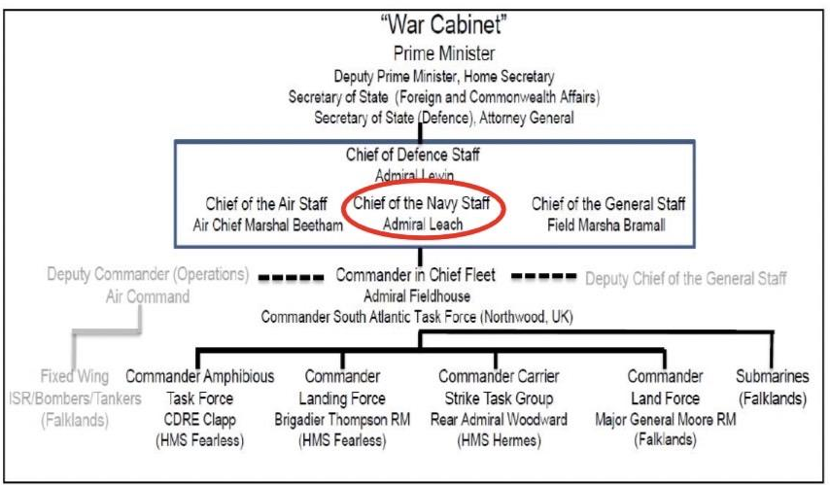
กล่าวนำ
Who are we? -> ฝ่ายเสนาธิการรบด้านการข่าว (N2 Staff) ของราชนาวีอังกฤษ
N2 STAFF
ขณะที่ได้รับบ่งการ (เริ่มสัมมนาวันแรก) คือ วันที่ ๒ เม.ย.๑๙๘๒
การเตรียมสภาพแวดล้อมทางยุทธการด้านการข่าวกรองร่วม (JIPOE) กลุ่มสัมมนาที่ ๔ หลักสูตรเสนาธิการทหารเรือรุ่นที่ ๘๓
4

Slide 5
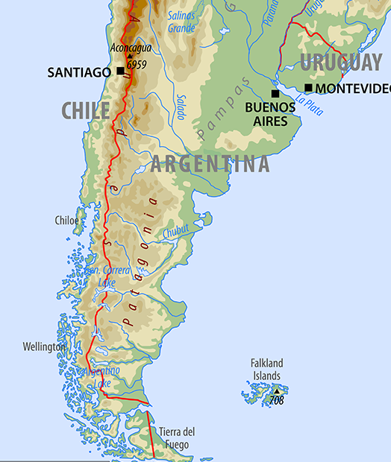
การระบุสภาพแวดล้อมทางยุทธการ
ทบทวนสถานการณ์ : สถานการณ์ทั่วไป
ค.ศ.๑๘๓๓ เกาะฟอล์คแลนด์อยู่ในการปกครองของสหราชอาณาจักร โดยมีเมืองหลวงชื่อ Port Stanley
ค.ศ.๑๙๖๐ UN โดยสมัชชาใหญ่แห่งองค์กรสหประชาชาติ ผ่านมติที่ประชุมที่ ๑๕๑๔ เรื่องการประกาศตนเป็นเอกราชของอาณานิคม โดยหลังจากการมติที่ ๑๕๑๔ ผ่านทำให้อาร์เจนตินามีความพยายามในการเรียกร้องดินแดนฟอล์คแลนด์คืน โดยใช้เครื่องมือทางการทูต
ค.ศ.๑๙๗๖ อาร์เจนตินาเกิดรัฐประหาร กลายเป็นรัฐบาลเผด็จการทหาร และมีความพยายามส่งกำลังเข้าบึดครอง Southern Thule
ค.ศ.๑๙๘๑ รัฐบาลอาร์เจนตินาเผชิญปัญหาเรื่องความมั่นคง จนนำมาสู่การเปลี่ยนรัฐบาลและการดำเนินนโยบายเศรษฐกิจเสรีนิยมใหม่ ทำให้เกิดปัญหาเศรษฐกิจอย่างรุนแรง
ค.ศ.๑๙๘๑ รัฐบาลทหาร Leopoldo Galtieri พยายามใช้นโยบายชาตินิยม เพื่อเบี่ยงเบนความสนใจ โดยชูประเด็นการทวงคืนฟอล์คแลนด์
การเตรียมสภาพแวดล้อมทางยุทธการด้านการข่าวกรองร่วม (JIPOE) กลุ่มสัมมนาที่ ๔ หลักสูตรเสนาธิการทหารเรือรุ่นที่ ๘๖
5

Slide 6
กล่าวนำ
ทบทวนสถานการณ์ : สถานการณ์เฉพาะ
๑๖ ธ.ค.๑๙๘๑
บริษัทแยกชิ้นส่วนเหล็กเดินทางไปเกาะ South Georgia
๒๐ ธ.ค.๑๙๘๑
เรือเดินทางไปถึง ไม่ได้รับอนุญาตให้จอด แต่มีการส่งคนงานขึ้นเกาะ และมีการพ่นสีเชิงสัญลักษณ์
๑๙ ม.ค. ๑๙๘๒
อาร์เจนฯ ออกคำสั่งลับที่ ๑/๘๒ เตรียมใช้เครื่องมือทางทหารยึดฟอล์คแลนด์
ก.พ.๑๙๘๒
สื่อฯ ใหญ่ในอาร์เจนฯ ประโคมข่าวเรื่องฟอล์คแลนด์ ว่าจะมีการใช้กำลังทหาร
๘ ธ.ค.๑๙๘๑
Galtieri ขึ้นเป็น ปธน.อาร์เจนฯ
๖ ม.ค. ๑๙๘๒
อังกฤษประท้วงกรณี
South Georgia
Road to Crisis
1
๓๐ มี.ค.๑๙๘๒
ปชช.อาร์เจนฯ เรียกร้องให้ปลดปล่อยฟอล์คแลนด์ และมีรายงานการเคลื่อนกำลังทางเรือจาก Belgrano เพิ่มเติม
๑๐ มี.ค.๑๙๘๒
บริษัทแยกชิ้นส่วนเหล็กเดินทางไป South Georgia อีกครั้ง และยึดเกาะได้วันที่ ๑๔ มี.ค.๑๙๘๒ มีการชักธงอาร์เจน
๒๗ มี.ค.๑๙๘๒
ผชท.ทร.รายงานการเคลื่อนกำลังเรือผิวน้ำและเรือดำน้ำออกจาก Belgrano
๒ เม.ย.๑๙๘๒
อาร์เจนฯ ยกพลฯ ที่เกาะฟอล์คแลนด์ พร้อมกำลังสนับสนุนในเวลา ๐๔๓๐ จนถึงเวลา ๑๐๓๐ ผู้ว่าการฯ ขอยอมจำนน
๒๔ มี.ค.๑๙๘๒
มีการเสริมชุด รพศ.
๑๑ นายเข้าไปในพื้นที่
S. Georgia
๑ เม.ย.๑๙๘๒
เรือ ARA Guerrico(CVT) และ นย.๔๐ นาย เสริมกำลังที่ S.Georgia
Road to Crisis
2
การเตรียมสภาพแวดล้อมทางยุทธการด้านการข่าวกรองร่วม (JIPOE) กลุ่มสัมมนาที่ ๔ หลักสูตรเสนาธิการทหารเรือรุ่นที่ ๘๖
6

Slide 7
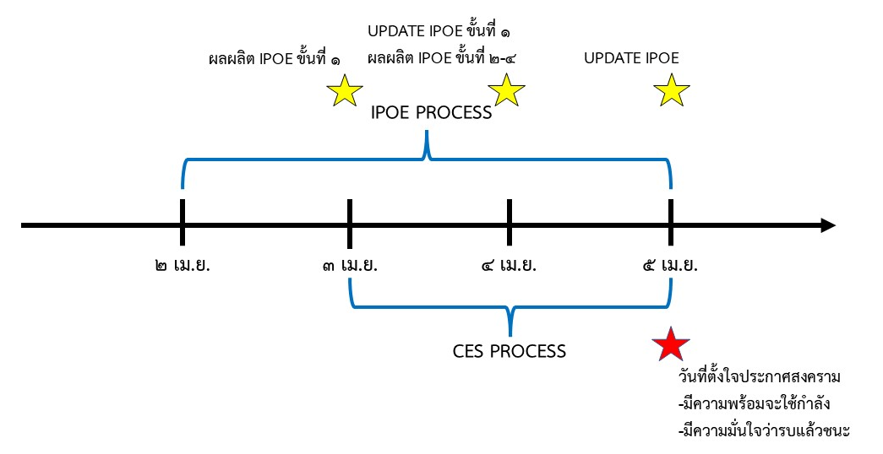
การระบุสภาพแวดล้อมทางยุทธการ
ทบทวนสถานการณ์ : ตรวจสอบช่วงเวลาในการจัดเตรียม IPOE
การเตรียมสภาพแวดล้อมทางยุทธการด้านการข่าวกรองร่วม (JIPOE) กลุ่มสัมมนาที่ ๔ หลักสูตรเสนาธิการทหารเรือรุ่นที่ ๘๖
7

Slide 8
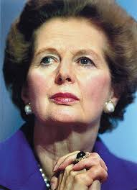
การระบุสภาพแวดล้อมทางยุทธการ
ทบทวนสถานการณ์ : ตรวจสอบนโยบาย ข้อกำหนด ข้อจำกัด และความต้องการของ ผบ.ชา
ถ้อยแถลงต่อสภาล่างฯ ของนายกรัฐมนตรีสหราชอาณาจักร
“ข้าพเจ้าจะไปแจ้งต่อสภาว่า หมู่เกาะฟอล์คแลนด์จะต้องอยู่ภายใต้การปกครองของสหราชอาณาจักร จะไม่มีการแข็งกร้าวหรือการรุกรานใดๆ ที่จะทำลายความจริงข้อนี้ได้ เป็นวัตถุประสงค์ของรัฐบาลที่ปรารถนาจะได้หมู่เกาะฟอล์คแลนด์กลับคืนมาโดยเร็วที่สุดเท่าที่จะเป็นไปได้ กฎหมายระหว่างประเทศจะต้องศักดิ์สิทธิ์และบังคับใช้ได้จริง สหราชอาณาจักรจะไม่ยอมจำจนต่ออาณานิคมที่เป็นของเรามีถึง ๑๔๙ ปี โดยเฉพาะจากรัฐบาลที่รุกรานโดยไม่ชอบธรรม”
นโยบายของรัฐบาลสหราชอาณาจักร
๑ การป้องกันดินแดนและประชาชนของสหราชอาณาจักร โดยการยึดคืนเกาะฟอล์คแลนด์ และ เซาธ์จอร์เจียโดยเร็วที่สุด
๒ การแสดงให้นานาประเทศเห็นว่าการใช้กำลังต่อดินแดน และ ผลประโยชน์ของสหราชอาณาจักรนั้น
สหราชอาณาจักรจะไม่ยินยอมให้เกิดขึ้นอย่างแน่นอน
การเตรียมสภาพแวดล้อมทางยุทธการด้านการข่าวกรองร่วม (JIPOE) กลุ่มสัมมนาที่ ๔ หลักสูตรเสนาธิการทหารเรือรุ่นที่ ๘๓
8

Slide 9
การระบุสภาพแวดล้อมทางยุทธการ
ทบทวนสถานการณ์ : ตรวจสอบเครื่องมือหาข่าวที่มี
เครื่องมือหาข่าวในความรับผิดชอบของราชนาวี
เรือผิวน้ำ
เรือดำน้ำ (ทั้งเรือดำน้ำดีเซล-ไฟฟ้า และ เรือดำน้ำนิวเคลียร์)
อากาศยาน ทร.
หน่วยปฏิบัติการพิเศษ (SBS : Special Boat Service)
เครื่องมือหาข่าวที่จำเป็นต้องขอรับการสนับสนุน
ภาพต่างๆ จากดาวเทียม (สหรัฐอเมริกา)
อากาศยานลาดตระเวนระยะไกล (กองทัพอากาศสหราชอาณาจักร และ สหรัฐอเมริกา)
หน่วยปฏิบัติการพิเศษ (SAS : Special Air Service)
หน่วยข่าวกรองอังกฤษ (MI6)
เรือสินค้าต่างๆ (ผ่าน UKMTO)
การเตรียมสภาพแวดล้อมทางยุทธการด้านการข่าวกรองร่วม (JIPOE) กลุ่มสัมมนาที่ ๔ หลักสูตรเสนาธิการทหารเรือรุ่นที่ ๘๓
9

Slide 10
การระบุสภาพแวดล้อมทางยุทธการ
ทบทวนสถานการณ์ : ตรวจสอบความต้องการหัวข้อข่าวสารสำคัญฝ่ายตรงข้าม (PIR)
หัวข้อข่าวสารสำคัญฝ่ายตรงข้าม (PIR)
การวางกำลังบนเกาะฟอล์คแลนด์และ บนแผ่นดินอาร์เจนตินา ทั้งทางบก ทางทะเล และ ทางอากาศ
การสนับสนุนอะไหล่ และการฝึก เรือดำน้ำให้อาร์เจนตินาจากสหรัฐฯ และ เยอรมนี อยู่ในระดับใด
มีการวางสนามทุ่นระเบิดไว้ในพื้นที่ใดบ้าง
นักบิน Mirage IIIEA ได้รับการฝึกให้มีขีดความสามารถในการเติมน้ำมันกลางอากาศหรือไม่
ทัศนคติและนิสัยของผู้บังคับบัญชาระดับต่างๆ ตั้งแต่ ประธานาธิบดี จนถึงผู้บังคับบัญชากำลังบนเกาะฟอล์คแลนด์
ขีดความสามารถในการปฏิบัติการร่วมของกองทัพอาร์เจนตินา
ระยะเวลาที่อาร์เจนตินาสามารถทำสงครามได้นานที่สุดคือเท่าใด (Operation Reach)
การเตรียมสภาพแวดล้อมทางยุทธการด้านการข่าวกรองร่วม (JIPOE) กลุ่มสัมมนาที่ ๔ หลักสูตรเสนาธิการทหารเรือรุ่นที่ ๘๓
10

Slide 11
การระบุสภาพแวดล้อมทางยุทธการ
การกำหนดขอบเขตของภัยคุกคาม
กองกำลังอาร์เจนตินา จะป้องกันการยกพลขึ้นบกของกองกำลังสหราชอาณาจักรบนเกาะฟอล์คแลนด์ ปฏิเสธการใช้ทะเลรอบเกาะฟอล์คแลนด์ในพื้นที่อิทธิพลของการปฏิบัติการร่วม ลิดรอนกำลังทางเรือ ตั้งแต่วันที่ ๒ เม.ย.๑๙๘๒ จนกระทั่งสหราชอาณาจักรยินยอมยกเกาะฟอล์คแลนด์ให้เป็นของอาร์เจนตินาโดยสมบูรณ์ เพื่อให้สหราชอาณาจักรหมดความพยายามในการใช้กำลังทหารยึดคืนเกาะฟอล์คแลนด์ โดยการปฏิบัติการร่วมด้วยกำลังทางบก สนับสนุนด้วยกำลังทางเรือและกำลังทางอากาศ
การเตรียมสภาพแวดล้อมทางยุทธการด้านการข่าวกรองร่วม (JIPOE) กลุ่มสัมมนาที่ ๔ หลักสูตรเสนาธิการทหารเรือรุ่นที่ ๘๓
11

Slide 12
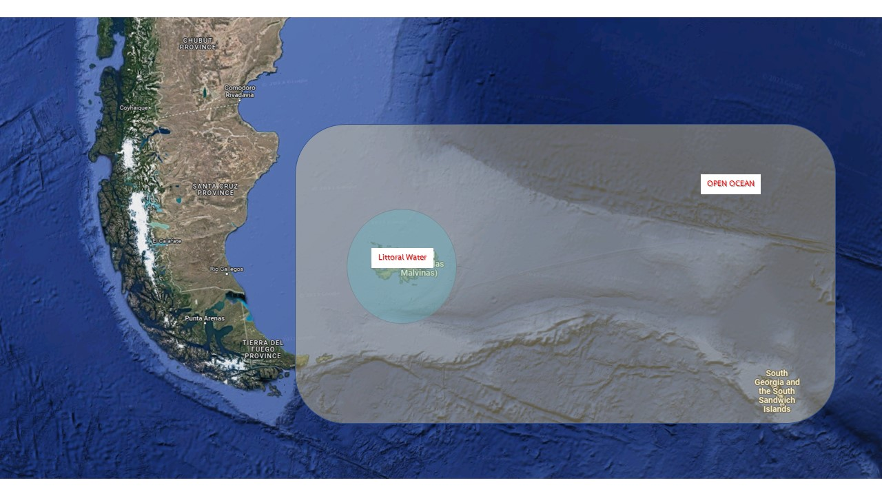
การระบุสภาพแวดล้อมทางยุทธการ
วิเคราะห์คุณลักษณะสภาพแวดล้อม : คุณลักษณะทางกายภาพทางทะเล
ฝั่งตะวันออกของเกาะฯ เป็นทะเลเปิด (Open Ocean)
ฝั่งตะวันตกของเกาะฯ เป็นทะเลเปิด (Open Ocean) โดยมีแผ่นดินอาร์เจนฯ ห่างประมาณ ๓๐๐ ไมล์
รอบๆ เกาะประมาณ ๕๐ ไมล์ เป็นพื้นที่ Littoral Water
น้ำลึกเฉลี่ย ๒๐๐ – ๔๐๐ เมตร
ช่องแคบ Falkland Sound เป็นน่านน้ำจำกัด (Confined Water) มีน้ำลึกประมาณ ๓๐ – ๖๐ เมตร
ชายฝั่งรอบเกาะฯ เว้าแหว่งและมีน้ำลึก
การเตรียมสภาพแวดล้อมทางยุทธการด้านการข่าวกรองร่วม (JIPOE) กลุ่มสัมมนาที่ ๔ หลักสูตรเสนาธิการทหารเรือรุ่นที่ ๘๓
12

Slide 13
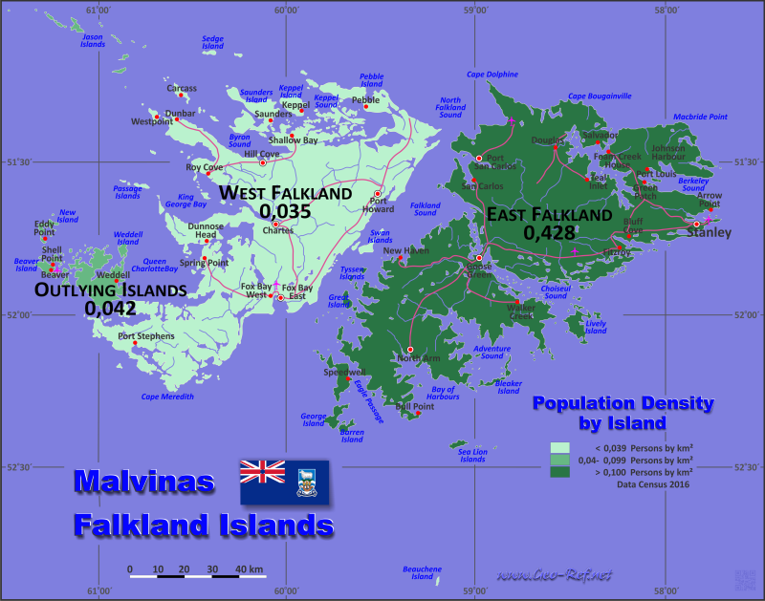
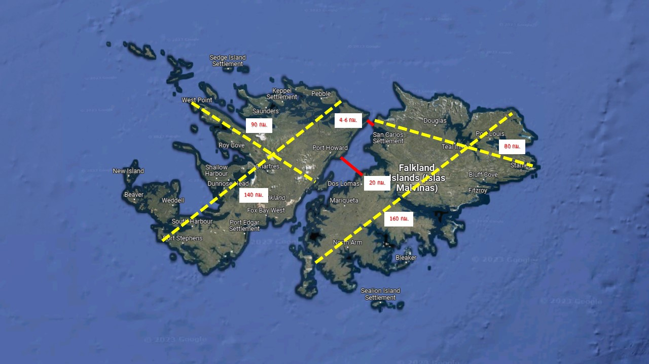
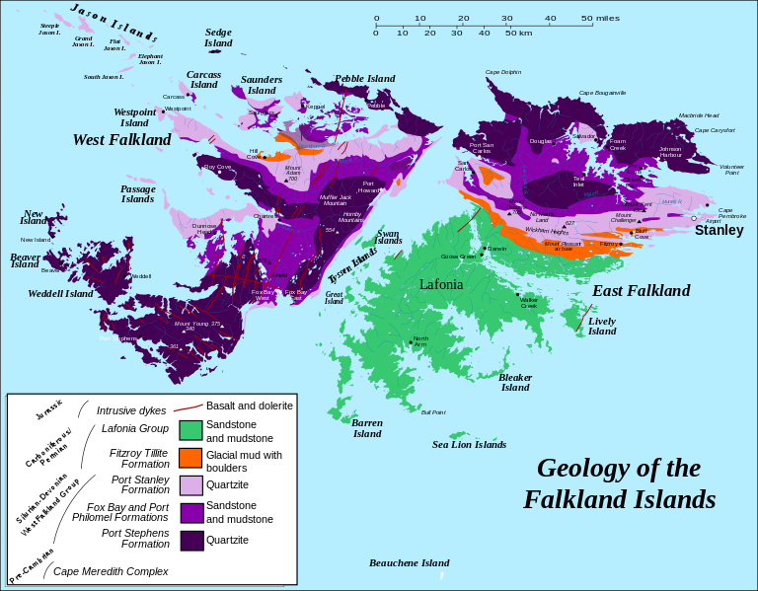
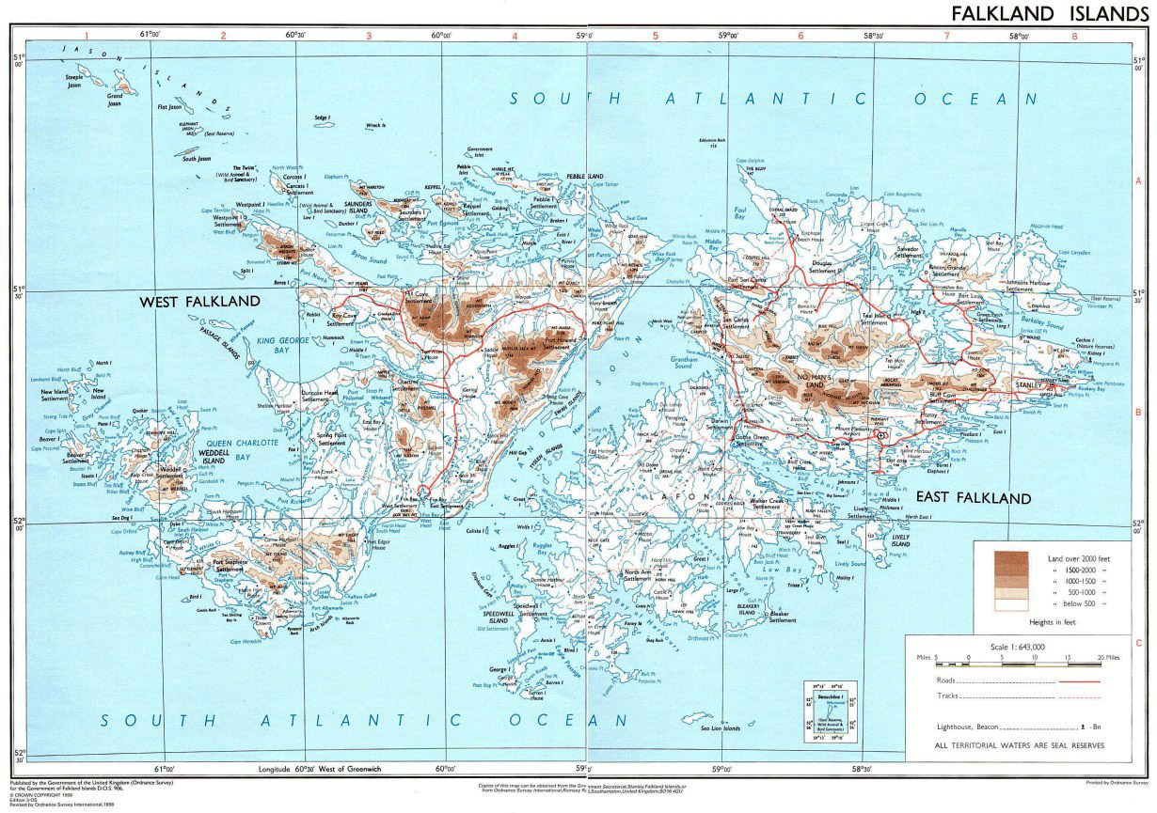
การระบุสภาพแวดล้อมทางยุทธการ
วิเคราะห์คุณลักษณะสภาพแวดล้อม : คุณลักษณะทางกายภาพทางบก
-ประชากร ประมาณ ๑,๘๐๐ คน (อาชีพเกษตรกรรม) กระจุกตัวในฝั่งตะวันออก (Port Stanley)
-ภูเขาสลับที่ราบสูงและเนินโล่ง พันธ์ไม้พุ่มเตี้ย ต้นไม้ใหญ่น้อย พื้นเป็นหินรับน้ำหนักได้ดี
-ฝั่งตะวันออกมีช่อง Goose Green เป็นทางแคบเชื่อมต่อระหว่างเหนือ-ใต้
การเตรียมสภาพแวดล้อมทางยุทธการด้านการข่าวกรองร่วม (JIPOE) กลุ่มสัมมนาที่ ๔ หลักสูตรเสนาธิการทหารเรือรุ่นที่ ๘๓
13

Slide 14
การระบุสภาพแวดล้อมทางยุทธการ
วิเคราะห์คุณลักษณะสภาพแวดล้อม : คุณลักษณะทางกายภาพทางอากาศ
ภูมิประเทศเป็นภูเขาสลับที่ราบสูงไม่มีต้นไม้ใหญ่ สามารถนำระบบตรวจการณ์ไปติดตั้งบนที่สูงเพื่อตรวจการณ์ทางอากาศได้
การตรวจการณ์จากเกาะออกไปรอบเกาะ เป็นพื้นที่เปิดโล่ง ไม่มีสิ่งกีดขวาง
สภาพความแข็งและความโล่งของพื้นที่ สามารถใช้ประโยชน์จากส่งกำลังทางอากาศได้
วิเคราะห์คุณลักษณะสภาพแวดล้อม : คุณลักษณะทางกายภาพของเซาธ์จอร์เจีย
อยู่ห่างจากเกาะฟอล์คแลนด์ไปทางตะวันออกประมาณ ๗๕๐ ไมล์
มีเมือง King Edward Point เป็นเมืองหลวง มีประชากร ๓๒ คน
เป็นที่ตั้งของสถานีล่าวาฬ และ สถานีสำรวจแอนตาร์กติกของบริติช
ไม่มีถนน สนามบิน ใช้การคมนาคมทางน้ำเป็นารสัญจร เป็นเส้นทางผ่านของภูเขาน้ำแข็ง
การเตรียมสภาพแวดล้อมทางยุทธการด้านการข่าวกรองร่วม (JIPOE) กลุ่มสัมมนาที่ ๔ หลักสูตรเสนาธิการทหารเรือรุ่นที่ ๘๓
14

Slide 15
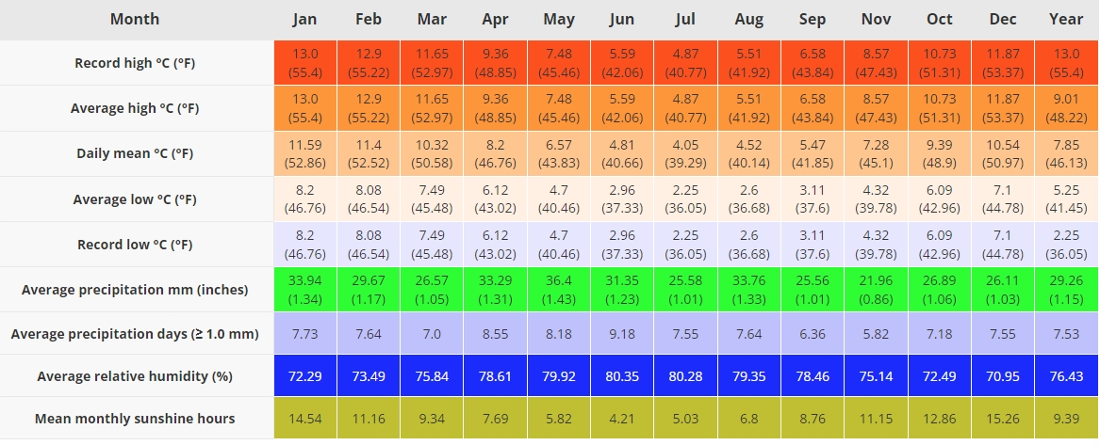
การระบุสภาพแวดล้อมทางยุทธการ
วิเคราะห์คุณลักษณะสภาพแวดล้อม : คุณลักษณะทางอุตุนิยมวิทยาและสมุทรศาสตร์
Summer
Falls
Winter
Spring
มี 4 ฤดู โดยฤดูหนาวจะมีกลางวันสั้นมาก ลมส่วนใหญ่เป็นลมตะวันตกตลอดปี ในช่วงมรสุมลมจะมีความเร็วมากกว่า ๓๓ นอต คลื่นลมรุนแรงในช่วงเดือน ก.ค.-ก.ย. โดยอาจะมีสูงคลื่นถึง ๘ เมตร
การเตรียมสภาพแวดล้อมทางยุทธการด้านการข่าวกรองร่วม (JIPOE) กลุ่มสัมมนาที่ ๔ หลักสูตรเสนาธิการทหารเรือรุ่นที่ ๘๓
15

Slide 16
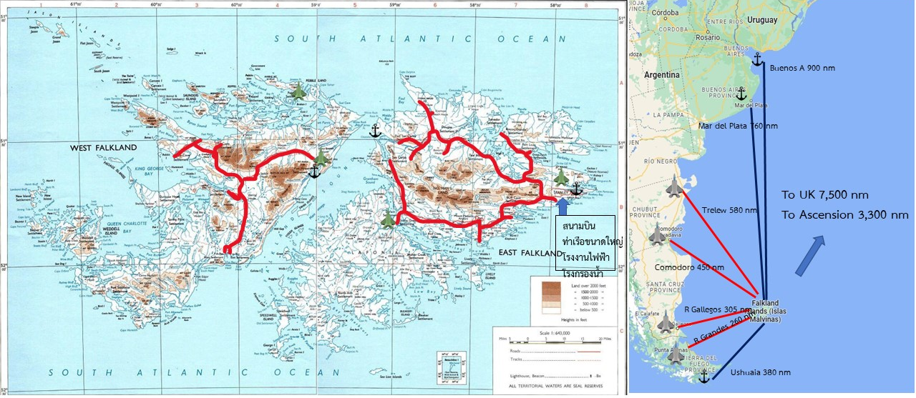
การระบุสภาพแวดล้อมทางยุทธการ
วิเคราะห์คุณลักษณะสภาพแวดล้อม :โครงสร้างพื้นฐาน สิ่งอำนวยความสะดวก เส้นทางคมนาคม
การเตรียมสภาพแวดล้อมทางยุทธการด้านการข่าวกรองร่วม (JIPOE) กลุ่มสัมมนาที่ ๔ หลักสูตรเสนาธิการทหารเรือรุ่นที่ ๘๓
16

Slide 17
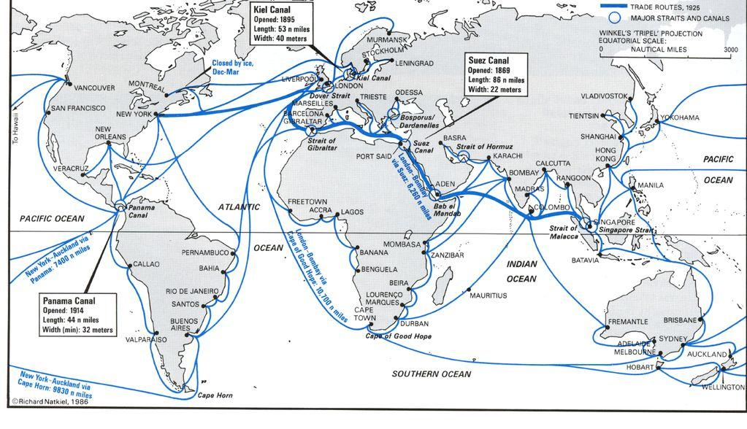
การระบุสภาพแวดล้อมทางยุทธการ
วิเคราะห์คุณลักษณะสภาพแวดล้อม :โครงสร้างพื้นฐาน สิ่งอำนวยความสะดวก เส้นทางคมนาคม
การเตรียมสภาพแวดล้อมทางยุทธการด้านการข่าวกรองร่วม (JIPOE) กลุ่มสัมมนาที่ ๔ หลักสูตรเสนาธิการทหารเรือรุ่นที่ ๘๓
17

Slide 18
การระบุสภาพแวดล้อมทางยุทธการ
วิเคราะห์คุณลักษณะสภาพแวดล้อม : ปัจจัยประกอบอื่นๆ ที่เกี่ยวข้อง
PELIMITS : Politic / Economic / Law / Infrastructure / Military / Information / Technology และ Social
รัฐบาลทหารอาร์เจนตินา ใช้แนวคิดชาตินิยมจนได้รับการสนับสนุนในการใช้กำลังทหารยึดคืนฟอล์คแลนด์ อย่างไรก็ตามกระแสต่อต้านรัฐบาลยังคงมีอยู่
ความตึงเครียดของสงครามเย็น ทำให้ประเทศมหาอำนาจขั้วคอมมิวนิสต์อาจสนับสนุนอาร์เจนตินา
กลุ่มประเทศ OAS (Organization of American States) สนับสนุนอาร์เจนฯ เว้น ชิลี และ สหรัฐอเมริกา
PELIMITS : Politic / Economic / Law / Infrastructure / Military / Information / Technology และ Social
อาร์เจนตินากำลังเผชิญภาวะเศรษฐกิจตกต่ำอย่างรุนแรง
จากภาวะเศรษฐกิจทำให้ภาคอุตสาหกรรมหยุดงาน และเกิดการว่างงาน
สินค้าอุปโภคและบริโภคส่วนใหญ่ของอาร์เจนตินามาจากประเทศบราซิล
ทรัพยากรในการทำสงคราม (น้ำมัน/ก๊าซธรรมชาติ) นำเข้าจากประเทศ เวเนซูเอลา และ เปรู
การเตรียมสภาพแวดล้อมทางยุทธการด้านการข่าวกรองร่วม (JIPOE) กลุ่มสัมมนาที่ ๔ หลักสูตรเสนาธิการทหารเรือรุ่นที่ ๘๓
18

Slide 19
การระบุสภาพแวดล้อมทางยุทธการ
วิเคราะห์คุณลักษณะสภาพแวดล้อม : ปัจจัยประกอบอื่นๆ ที่เกี่ยวข้อง
PELIMITS : Politic / Economic / Law / Infrastructure / Military / Information / Technology และ Social
- กฎบัตรสหประชาชาติเป็นมติที่สมาชิกองค์การสหประชาชาติมีร่วมกันเพื่อป้องกันไม่ให้เกิดสงคราม
- กฎหมายระหว่างประเทศว่าด้วยสงคราม การขัดกันด้วยอาวุธ กฎหมายด้านมนุษยธรรม มีการจำกัดรูปแบบละวิธีการในการสงคราม
PELIMITS : Politic / Economic / Law / Infrastructure / Military / Information / Technology และ Social
ความพร้อมของโครงสร้างพื้นฐานทั้งหมดอยู่บนแผ่นดินใหญ่
สายการผลิตต่างๆ ของภาคอุตสาหกรรมยกเลิกการผลิตเนื่องจากภาวะเศรษฐกิจ
PELIMITS : Politic / Economic / Law / Infrastructure / Military / Information / Technology และ Social
กำลังทหารไม่ได้อยู่ในสถานะที่พร้อมจะทำสงคราม
จากสภาวะเศรษฐกิจที่สะสมมาเป็นระยะเวลาหลายปี ทำให้มีผลต่อจิตใจของทหารในเรื่อง Will to Fight
การเตรียมสภาพแวดล้อมทางยุทธการด้านการข่าวกรองร่วม (JIPOE) กลุ่มสัมมนาที่ ๔ หลักสูตรเสนาธิการทหารเรือรุ่นที่ ๘๓
19

Slide 20
การระบุสภาพแวดล้อมทางยุทธการ
วิเคราะห์คุณลักษณะสภาพแวดล้อม : ปัจจัยประกอบอื่นๆ ที่เกี่ยวข้อง
PELIMITS : Politic / Economic / Law / Infrastructure / Military / Information / Technology และ Social
รัฐบาลเผด็จการทหารสามารถควบคุมสื่อฯ ต่าง ๆ ได้อย่างเบ็ดเสร็จ
การจำกัดและควบคุมข่าวสารของรัฐบาลอาจะทำให้เกิดปัญหา Bottleneck ของข้อมูลข่าวสาร
PELIMITS : Politic / Economic / Law / Infrastructure / Military / Information / Technology และ Social
เทคโนโลยีในภาคอุตสาหกรรมทั้งหมดอาร์เจนตินานำเข้าจากประเทศในกลุ่ม NATO และ EEC
เทคโนโลยีที่เกี่ยวกับอากาศยานมาจากเยอรมนี และ ฝรั่งเศส
PELIMITS : Politic / Economic / Law / Infrastructure / Military / Information / Technology และ Social
ความแตกต่างระหว่างนิกายของคริสต์ศาสนาระหว่างชาวอังกฤษ (บนเกาะ) กับ ชาวอาร์เจนตินา
ประชากรบนเกาะเป็นชาวสหราชอาณาจักรที่มีอาชีพเลี้ยงแกะ
ภาษาราชการของอาร์เจนตินาเป็นภาษาสเปน ในขณะที่ประชากรใช้ภาษาอังกฤษ
ประชากรอาร์เจนตินามีอัตราการรู้หนังสือที่ร้อยละ ๙๔
ประวัติศาสตร์ความขัดแย้งระหว่าง อังกฤษ-อาร์เจนตินา เรื่องฟอล์คแลนด์มีมาอย่างยาวนาน
การเตรียมสภาพแวดล้อมทางยุทธการด้านการข่าวกรองร่วม (JIPOE) กลุ่มสัมมนาที่ ๔ หลักสูตรเสนาธิการทหารเรือรุ่นที่ ๘๓
20

Slide 21
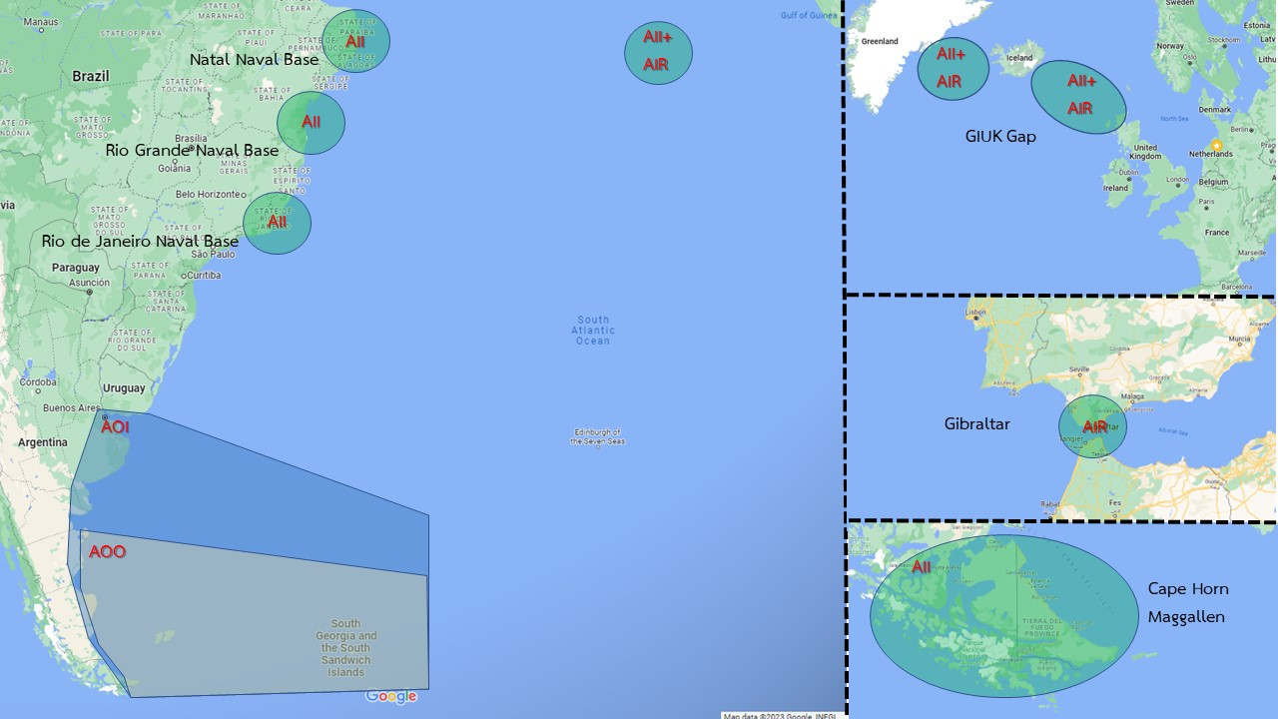
การระบุสภาพแวดล้อมทางยุทธการ
วิเคราะห์คุณลักษณะสภาพแวดล้อม : พื้นที่ปฏิบัติการ พื้นที่สนใจหาข่าว
การเตรียมสภาพแวดล้อมทางยุทธการด้านการข่าวกรองร่วม (JIPOE) กลุ่มสัมมนาที่ ๔ หลักสูตรเสนาธิการทหารเรือรุ่นที่ ๘๓
21

Slide 22
อธิบายผลกระทบของสภาพแวดล้อมทางยุทธการ
วิเคราะห์คุณลักษณะทางกายภาพ :การพิจารณาลักษณะทางกายภาพทางทะเล
ข้อเท็จจริง | ผลกระทบต่อฝ่ายเรา | ผลกระทบต่อข้าศึก | ข้อยุติ
พื้นที่ด้านตะวันออกของฟอล์คแลนด์เป็นทะเลเปิด | -การเคลื่อนกำลังโดนตรวจพบง่าย -การตรวจการณ์ของเรือไม่โดนรบกวนจากฝั่ง -มีเสรีในการปฏิบัติ | -ตรวจการณ์การเคลื่อนกำลังของฝ่ายเราได้ง่าย | เกื้อกูลต่อฝ่ายเรา มีเสรีในการเคลื่อนกำลังทางเรือ
 |  |  | อุปสรรคต่อฝ่ายเรา ปกปิดการเคลื่อนกำลังได้อย่างหากต้องการปกปิดต้องซ่อนพรางด้วยเวลากลางคืน
พื้นที่ด้านตะวันตกของฟอล์คแลนด์เป็นทะเลเปิด ห่างจากฝั่งแผ่นดินใหญ่ประมาณ ๓๐๐ ไมล์ | -การเคลื่อนกำลังโดนตรวจพบง่าย -การตรวจการณ์ของเรือไม่โดนรบกวนจากฝั่ง -เป็นพื้นที่อิทธิพลของข้าศึก | -ตรวจการณ์การเคลื่อนกำลังของฝ่ายเราได้ง่าย | อุปสรรคต่อฝ่ายเรา ข้าศึกอาจกำหนดเป็นพื้นที่ Kill Zone ต้องเพิ่มการระวังป้องกัน
พื้นที่รอบเกาะ ๕๐ ไมล์ เป็นพื้นที่แบบ Littoral Water | -ลดทอนประสิทธิภาพการตรวจจับ -การพิสูจน์ทราบเป้าทำได้ยากจากกิจกรรมทางทะเลใกล้ฝั่ง | -สามารถประสานการโจมตีจากกำลังที่อยู่บนบกได้รวดเร็ว | อุปสรรคต่อฝ่ายเรา เกิดความยากและข้อจำกัดในการปฏิบัติ ต้องอาศัยการแจ้งเตือนภัยล่วงหน้า และเครื่องมือที่หลากหลาย
การเตรียมสภาพแวดล้อมทางยุทธการด้านการข่าวกรองร่วม (JIPOE) กลุ่มสัมมนาที่ ๔ หลักสูตรเสนาธิการทหารเรือรุ่นที่ ๘๓
22

Slide 23
อธิบายผลกระทบของสภาพแวดล้อมทางยุทธการ
วิเคราะห์คุณลักษณะทางกายภาพ :การพิจารณาลักษณะทางกายภาพทางทะเล
ข้อเท็จจริง | ผลกระทบต่อฝ่ายเรา | ผลกระทบต่อข้าศึก | ข้อยุติ
พื้นที่ในช่องแคบ Falkland Sound เป็นน่านน้ำจำกัด (Confined Water) | -การเคลื่อนกำลังโดนจำกัด -มีภัยคุกคามจากพื้นที่บนบกทั้ง ๒ ทิศทาง | -เป็นพื้นที่อิทธิพลของข้าศึกสามารถประสานการโจมตีหลายทิศทางได้ | อุปสรรคต่อฝ่ายเราข้าศึกอาจกำหนดเป็นพื้นที่ Kill Zone ต้องเพิ่มการระวังป้องกัน หรือ การลวง เพื่อลดภัยคุกคาม
ชายฝั่งอาร์เจนตินายาว ๑,๔๐๐ ไมล์ น้ำลึกเฉลี่ย ๒๐๐-๔๐๐ เมตร | -เอื้อต่อการปฏิบัติการเรือดำน้ำ -ไม่เอื้อต่อการใช้สงครามทุ่นระเบิด | -เอื้อต่อการปฏิบัติการเรือดำน้ำ -ไม่เอื้อต่อการใช้สงครามทุ่นระเบิด | เกื้อกูลต่อฝ่ายเรา สามารถใช้ ด.ในการทำ ISR และ ซุ่มโจมตีกำลังทางเรือโดยข้าศึกป้องกันได้จำกัด
พื้นที่โดยรอบเกาะมีความชันมาก และมีความแข็งแรงมากมายหลายพื้นที่ | -เลือกพื้นที่ยกพลฯ ได้หลายที่ -สามารเคลื่อนกำลังยานเกราะผ่านได้ | -ต้องกระจายกำลังตั้งรับเพื่อป้องกันหลายพื้นที่ | เกื้อกูลต่อฝ่ายเรา ข้าศึกต้องกระจายกำลังตั้งรับ ควรแสดงลวงยกพลฯ เพื่อ Shaping กำลังตั้งรับข้าศึก
พื้นที่รอบเกาะใกลฝั่ง และ ช่องแคบ Falkland Sound น้ำลึกระหว่าง ๓๐ – ๖๐ เมตร | -เรือขนาดใหญ่ปฏิบัติการได้ -เรือดำน้ำปฏิบัติการในพื้นที่ใกล้ฝั่งได้ | -สามารถวางสนามทุ่นระเบิดทางป้องกันในพื้นที่สำคัญได้ | อุปสรรคต่อฝ่ายเรา มีภัยคุกคามจากทุ่นระเบิด
 |  |  | เกื้อกูลฝ่ายเรา ใช้ ด.ในพื้นที่ใกล้ฝั่งได้สะดวก
การเตรียมสภาพแวดล้อมทางยุทธการด้านการข่าวกรองร่วม (JIPOE) กลุ่มสัมมนาที่ ๔ หลักสูตรเสนาธิการทหารเรือรุ่นที่ ๘๓
23

Slide 24
อธิบายผลกระทบของสภาพแวดล้อมทางยุทธการ
วิเคราะห์คุณลักษณะทางกายภาพ :การพิจารณาลักษณะทางกายภาพทางทะเล
ข้อเท็จจริง | ผลกระทบต่อฝ่ายเรา | ผลกระทบต่อข้าศึก | ข้อยุติ
ลักษณะชายฝั่งที่มีลักษณะเว้าแหว่ง เป็นอ่าวลึกจำนวนมาก | -สามารถใช้เป็นพื้นที่จอดเรือได้ | -สามารถใช้เป็นพื้นที่จอดเรือได้ | อุปสรรคต่อฝ่ายเรา โดยเป็นพื้นที่เหมาะสมในการวางกำลังเรือเร็วโจมตีโดยอาศัยชายฝั่งในการซ่อนพราง
พื้นที่ห่างฝั่งมีน้ำลึกประมาณ ๒๐๐ – ๕๐๐ เมตร | -เรือดำน้ำปฏิบัติการได้อิสระ และใช้ประโยชน์จาก Layer Depth ได้ -ไม่มีภัยคุกคามทุ่นระเบิด | -เรือดำน้ำปฏิบัติการได้อิสระ และใช้ประโยชน์จาก Layer Depth ได้ | เกื้อกูลต่อทั้งสองฝ่าย ในการใช้ ด. อย่างอิสระ
บนเกาะฟอล์คแลนด์มีท่าเรือขนาดใหญ่ ๑ แห่ง (Port Stanley) และมีท่าเรือขนาดเล็กหลายแห่งใน Falkland Sound | -การส่งกำลังทางบกสามารถทำได้ในหลายท่าเรือ และ สามารถขนถ่ายยุทโธปกรณ์ขนาดใหญ่ได้ | -การส่งกำลังทางบกสามารถทำได้ในหลายท่าเรือ และ สามารถขนถ่ายยุทโธปกรณ์ขนาดใหญ่ได้ | เกื้อกูลต่อทั้งสองฝ่าย สามารถใช้ประโยชน์จากท่าเรือต่างๆ ที่สามารถยึดครองได้
การเตรียมสภาพแวดล้อมทางยุทธการด้านการข่าวกรองร่วม (JIPOE) กลุ่มสัมมนาที่ ๔ หลักสูตรเสนาธิการทหารเรือรุ่นที่ ๘๓
24

Slide 25
อธิบายผลกระทบของสภาพแวดล้อมทางยุทธการ
วิเคราะห์คุณลักษณะทางกายภาพ :การพิจารณาลักษณะทางกายภาพทางบก
DRAW-D
Defend ภูเขา/ที่ราบสูง/เนินโล่ง เกื้อกูลต่อการตั้งรับ
Reinforce ภูมิประเทศ/เส้นทางเคลื่อนกำลังบังคับ เป็นอุปสรรคในการเพิ่มกำลัง
Attack มีถนนเชื่อมต่อเมืองหลวง เกื้อกูลกำลังขนาดใหญ่เข้าตีได้
Withdraw ภูมิประเทศจำกัด เป็นอุปสรรคในการถอนตัว
Delay เส้นทางบังคับ/ภูมิประเทศ/เสี่ยงในการโดนตรวจพบ เป็นอุปสรรคต่อการรบหน่วงเวลา
การเตรียมสภาพแวดล้อมทางยุทธการด้านการข่าวกรองร่วม (JIPOE) กลุ่มสัมมนาที่ ๔ หลักสูตรเสนาธิการทหารเรือรุ่นที่ ๘๓
25

Slide 26
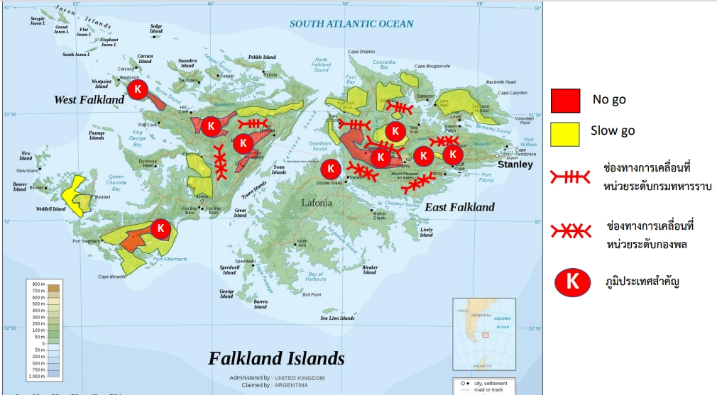
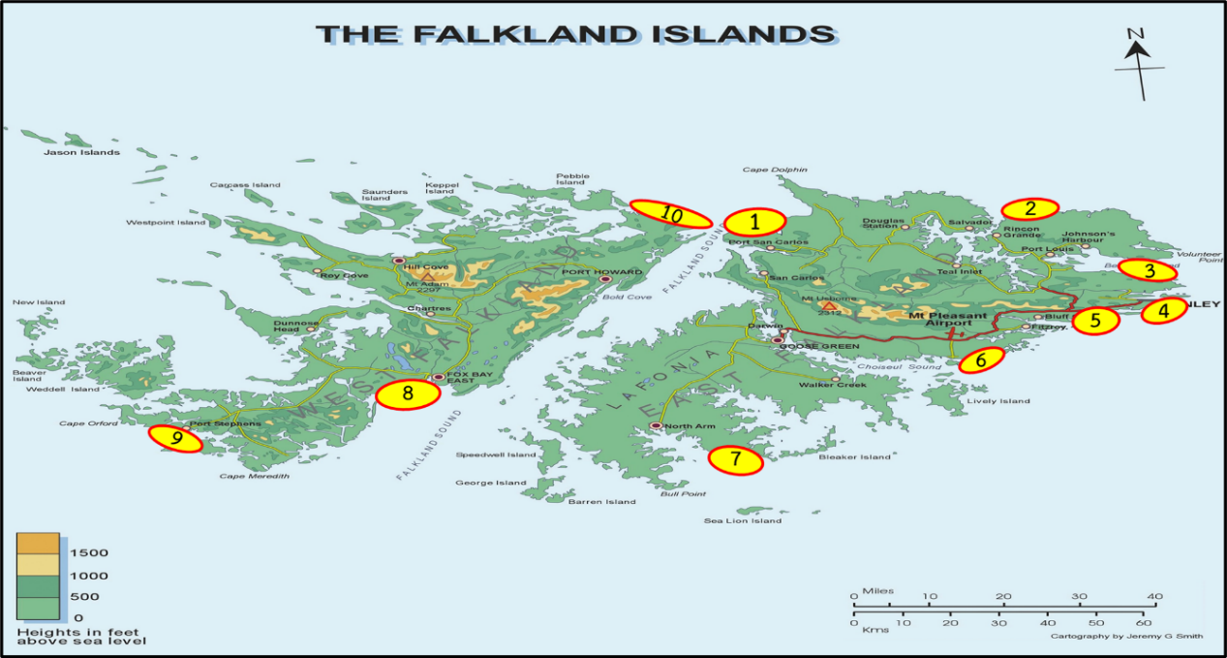
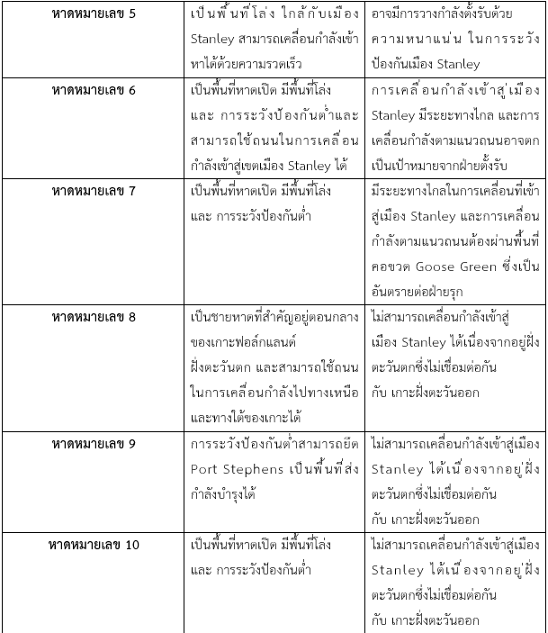
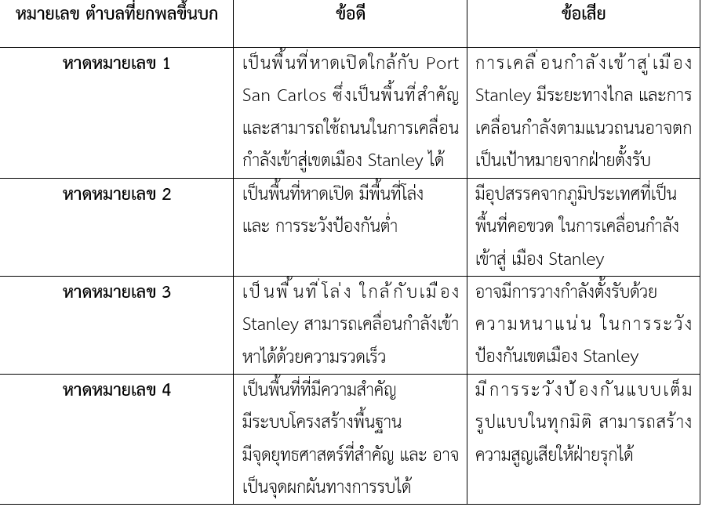
อธิบายผลกระทบของสภาพแวดล้อมทางยุทธการ
วิเคราะห์คุณลักษณะทางกายภาพ :การพิจารณาลักษณะทางกายภาพทางบก
การเตรียมสภาพแวดล้อมทางยุทธการด้านการข่าวกรองร่วม (JIPOE) กลุ่มสัมมนาที่ ๔ หลักสูตรเสนาธิการทหารเรือรุ่นที่ ๘๓
26

Slide 27
อธิบายผลกระทบของสภาพแวดล้อมทางยุทธการ
วิเคราะห์คุณลักษณะทางกายภาพ :การพิจารณาลักษณะทางกายภาพทางบก (OCOKA)
ข้อเท็จจริง | ผลกระทบต่อฝ่ายเรา | ผลกระทบต่อข้าศึก | ข้อยุติ
Observation and field of fire ในช่วงฤดูหนาวมีแสงน้อย ภูมิประเทศเป็นเนินเขา | -มีเวลาปฏิบัติการที่ต้องใช้แสงสั้น -พื้นที่สูงสามารถใช้เป็นพื้นที่ตรวจการณ์ได้ | -พื้นที่สูงสามารถใช้เป็นพื้นที่ตรวจการณ์ได้ และตั้งรับได้ | อุปสรรคต่อฝ่ายเรา มีช่วงเวลาที่มีแสงจำกัด และภูมิประเทศเอื้อต่อการตั้งรับ
Cover and Concealment ส่วนใหญ่มีพันธ์ไม่พุ่มเตี้ย | -ยากต่อการกำบังซ่อนพรางหน่วย | -ยากต่อการกำบังซ่อนพรางหน่วย | เกื้อกูลต่อฝ่ายเรา โดยเฉพาะการเป็นฝ่ายรุกลดโอกาสการโดนซุ่มโจมตี
Obstacle ไม่มีเครื่องกีดขวางธรรมชาติ | -ไม่เป็นอุปสรรคในการเคลื่อนกำลัง | -สามารถเสริมความแข็งแรงแนวตั้งรับด้วยเครื่องกีดขวางที่สร้างขึ้น | เกื้อกูลต่อทั้งสองฝ่าย ในการเลือกใช้การดำเนินกลยุทธ์บนบก
Key Terrain ที่มีเนินเขาสำคัญหลายแห่ง มีพื้นที่คอขวด (Goose Green) | -เคลื่อนกำลังในพื้นที่สูงลำบาก -Goose Green เป็นจุดสำคัญ | -สามารถใช้ Key Terrain ในการสร้างความได้เปรียบ | อุปสรรคต่อฝ่ายเรา ฝ่ายข้าศึกสามารถใช้ Key Terrain ได้ก่อน ควรยึดครองพื้นที่ให้ได้
Avenue of Approach Credit การใช้ยานเกราะล้อยางต้องใช้เส้นทางบังคับ | -การใช้ยานเกราะมีความเสี่ยงต่อการโดนโจมตี -การเดินเท้าต้องเผชิญกับความสูง | สามารถดักซุ่มโจมตีทางแนวการเคลื่อนที่ได้ | อุปสรรคต่อฝ่ายเรา ฝ่ายข้าศึกสามารถเลือกพื้นที่ในการซุ่มโจมตีได้
การเตรียมสภาพแวดล้อมทางยุทธการด้านการข่าวกรองร่วม (JIPOE) กลุ่มสัมมนาที่ ๔ หลักสูตรเสนาธิการทหารเรือรุ่นที่ ๘๓
27

Slide 28
อธิบายผลกระทบของสภาพแวดล้อมทางยุทธการ
วิเคราะห์คุณลักษณะทางกายภาพ :การพิจารณาลักษณะทางกายภาพทางบก
ข้อเท็จจริง | ผลกระทบต่อฝ่ายเรา | ผลกระทบต่อข้าศึก | ข้อยุติ
มีพื้นที่ชายฝั่งมีเหมาะสมต่อการปฏิบัติการยกพลฯ จำนวนหลายหาด | -ต้องใช้ทรัพยากรในการยกพลฯ จำนวนมากเนื่องจากมีพื้นที่ปฏิบัติการกว้าง | -ต้องวางกำลังในการป้องกันพื้นที่กระจายไปหลายแห่ง | เกื้อกูลต่อฝ่ายเรา สามารถเลือกหาดที่เหมาะสมได้หลายหาด และใช้การลวง เพื่อ Shaping กำลังตั้งรับของข้าศึก
ตอนกลางของเกาะมีแนวภูเขาสูง ไม่สามารถเคลื่อนกำลังผ่านได้ (Severe Restricted) | การเคลื่อนกำลังพลภายในเกาะผ่านพื้นที่ดังกล่าวจะทำได้อย่างเชื่องช้าและจำกัด |  | อุปสรรคต่อฝ่ายเรา มีอุปสรรคในการเคลื่อนย้ายกำลังพลผ่านพื้นที่
การเตรียมสภาพแวดล้อมทางยุทธการด้านการข่าวกรองร่วม (JIPOE) กลุ่มสัมมนาที่ ๔ หลักสูตรเสนาธิการทหารเรือรุ่นที่ ๘๓
28

Slide 29
อธิบายผลกระทบของสภาพแวดล้อมทางยุทธการ
วิเคราะห์คุณลักษณะทางกายภาพ :การพิจารณาลักษณะทางกายภาพทางอากาศ
ข้อเท็จจริง | ผลกระทบต่อฝ่ายเรา | ผลกระทบต่อข้าศึก | ข้อยุติ
สภาพภูมิประเทศเป็นภูเขาสลับที่ราบสูงสลับที่โล่ง | -การตรวจจับอากาศยานของกำลังทางเรือมีข้อจำกัดจากภูมิประเทศ | -ใช้ภูมิประเทศในการหลบเลี่ยงการโดนตรวจจับ -สามารถใช้พื้นที่สูงเพิ่มระยะตรวจการณ์ | อุปสรรคต่อฝ่ายเรา มีความเสี่ยงในโดนการโจมตีแบบจู่โจม (Surprise) ด้วยกำลังทางอากาศ
บนเกาะมีพื้นที่โล่ง และพื้นดินมีความแข็ง | -สามารถใช้อากาศยานขึ้น-ลงทางดิ่งได้ | -สามารถใช้อากาศยานขึ้น-ลงทางดิ่งได้ | เกื้อกูลต่อฝ่ายเรา สามารถใช้พื้นที่บนเกาะเป็นฐานปฏิบัติการของ AV-8 ได้
พื้นที่ทางทะเลโดบรอบเกาะเป็นพื้นที่เปิดโล่ง | -กำลังทางอากาศที่เคลื่อนที่เข้าสู่เกาะหลบหลีกการโดนตรวจจับได้ยาก -เหมาะสมในการส่งกำลังทางอากาศ | -การตรวจจับภัยคุกคามทางอากาศจากภายนอกเกาะทำได้ง่าย | อุปสรรคต่อฝ่ายเรา การเคลื่อนกำลังทางอากาศเข้าสู่เกาะจะโดนตรวจพบได้จากระยะไกล
มีสนามบินใหญ่เพียง ๑ แห่ง และ สนามบินขนาดเล็ก ๒ แห่ง | -สามารถคาดคะเนทิศทางภัยคุกคามทางอากาศได้ง่าย | -ไม่สามารถนำกำลังทางอากาศจำนวนมามาประจำบนเกาะฟอล์คแลนด์ได้จากข้อจำกัดทางจำนวน | เกื้อกูลต่อฝ่ายเรา ข้าศึกนำอากาศยานมาประจำการบนเกาะได้จำกัด
การเตรียมสภาพแวดล้อมทางยุทธการด้านการข่าวกรองร่วม (JIPOE) กลุ่มสัมมนาที่ ๔ หลักสูตรเสนาธิการทหารเรือรุ่นที่ ๘๓
29

Slide 30
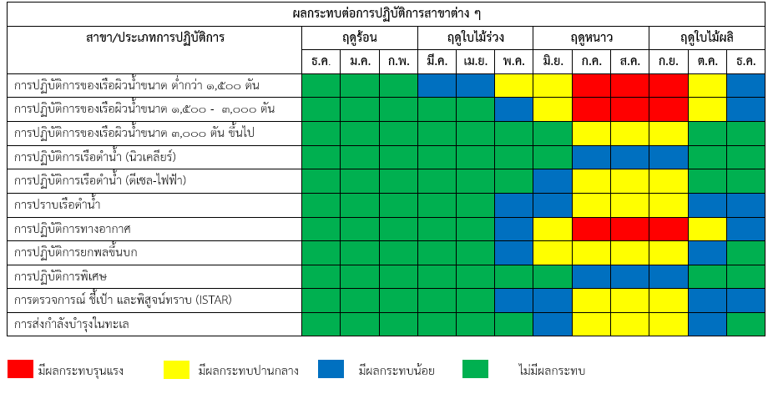
อธิบายผลกระทบของสภาพแวดล้อมทางยุทธการ
วิเคราะห์คุณลักษณะทางกายภาพ : ภูมิอากาศ และ สมุทรศาสตร์
การเตรียมสภาพแวดล้อมทางยุทธการด้านการข่าวกรองร่วม (JIPOE) กลุ่มสัมมนาที่ ๔ หลักสูตรเสนาธิการทหารเรือรุ่นที่ ๘๓
30

Slide 31
อธิบายผลกระทบของสภาพแวดล้อมทางยุทธการ
วิเคราะห์คุณลักษณะที่ไม่ใช่ทางกายภาพ : PELIMITS : Politic
ข้อเท็จจริง | ผลกระทบต่อฝ่ายเรา | ผลกระทบต่อข้าศึก | ข้อยุติ
การปลุกความคิดชาตินิยมของรัฐบาล โดยยังคงมีกระแสต่อต้าน | -ปชช.อาร์เจนตินา สนับสนุนการใช้กำลังทหาร -แรงต้านรัฐบาลเผด็จการยังคงมีอยู่ | -กระแสชาตินิยมสร้างแรงสนับสนันในการทำสงครามได้ | เกื้อกูลฝ่ายเรา ในการยกประเด็นเผด็จการและเศรษฐกิจมาปฏิบัติการข่าวสารได้
UN มีการออกมติ UNSCR 502 เรียกร้องให้ยุติการใช้กำลังทหาร | -การใช้กำลังทหารของอาร์เจนฯ ขัดต่อกฎบัตร UN | -การใช้กำลังทหารของอาร์เจนฯ ขัดต่อกฎบัตร UN | เกื้อกูลต่อฝ่ายเรา การสนับสนุนอาร์เจนตินาของประเทศต่างๆ จะต้องทำอย่างปกปิด
ความสัมพันธ์ของรัฐบาลทหารกับประเทศขั้วคอมมิวนิสต์ท่ามกลางสถานการณ์สงครามเย็น | -สหภาพโซเวียต อาจมีการสนับสนุนทางทหารให้กับอาร์เจนตินา | -สหภาพโซเวียต อาจมีการสนับสนุนทางทหารให้กับอาร์เจนตินา | อุปสรรคต่อฝ่ายเรา การสนับสนุนของสหภาพโซเวียตจะทำให้อาร์เจนตินามีขีดความสามารถมากขึ้น
กลุ่มประเทศ OAS (เว้นสหรัฐอเมริกา และ ชิลี) สนับสนุนอาร์เจนตินา | -อาร์เจนตินายังคงสามารถได้รับสิ่งจำเป็นได้จากประเทศในกลุ่ม OAS | -อาร์เจนตินายังคงสามารถได้รับสิ่งจำเป็นได้จากประเทศในกลุ่ม OAS | อุปสรรคต่อฝ่ายเรา การปิดล้อมเพื่อหวังให้ระยะเวลาในการทำสงครามสั้นลง (ลด Operation Reach) ทำได้ยาก
การเตรียมสภาพแวดล้อมทางยุทธการด้านการข่าวกรองร่วม (JIPOE) กลุ่มสัมมนาที่ ๔ หลักสูตรเสนาธิการทหารเรือรุ่นที่ ๘๓
31

Slide 32
อธิบายผลกระทบของสภาพแวดล้อมทางยุทธการ
วิเคราะห์คุณลักษณะที่ไม่ใช่ทางกายภาพ : PELIMITS : Economic
ข้อเท็จจริง | ผลกระทบต่อฝ่ายเรา | ผลกระทบต่อข้าศึก | ข้อยุติ
ปัญหาเศรษฐกิจที่กำลังตกต่ำอย่างรุนแรงและต่อเนื่อง | -กำลังมีปัญหาเรื่องงบประมาณ ทำให้ทรัพยากรจะถูกใช้อย่างจำกัด | -กำลังมีปัญหาเรื่องงบประมาณ ทำให้ทรัพยากรจะถูกใช้อย่างจำกัด | เกื้อกูลต่อฝ่ายเรา อาร์เจนฯ ไม่สามารถทำสงครามยืดเยื้อได้ การโจมตีเป้าหมายทางเศรษฐกิจจะส่งผลรุนแรง
อาร์เจนตินากำลังโดนคว่ำบาตรจากหลายประเทศจากประเด็นมนุษยชน | -ไม่สามารถนำเข้าสินค้าบางรายการได้ | -ไม่สามารถนำเข้าสินค้าบางรายการได้ | เกื้อกูลต่อฝ่ายเรา สามารถกดดันเพิ่มมาตรการคว่ำบาตรได้ ร่วมกับทำ MIO
อาร์เจนตินาพึ่งพาการนำเข้าสิ่งอุปโภคบริโภค และ น้ำมันจากประเทศในกลุ่ม OAS | -อาร์เจนตินายังคงสามารถนำเข้าปัจจัยจำเป็นในการดำรงชีวิตและทำสงครามได้จาก OAS ที่สนับสนุน | -อาร์เจนตินายังคงสามารถนำเข้าปัจจัยจำเป็นในการดำรงชีวิตและทำสงครามได้จาก OAS ที่สนับสนุน | อุปสรรคต่อฝ่ายเรา การปิดล้อมทางทะเลมีโอกาสประสบความสำเร็จต่ำ
เทคโนโลยีในภาคอุตสาหกรรมต่างๆ และ ยุทโธปกรณ์ อาร์เจนตินานำเข้าจากประเทศในกลุ่ม NATO และ EEC | -การพึ่งพายุทโธปกรณ์และเทคโนโลยีต่างๆ ของอาร์เจนฯ ต้องพึ่งพาชาติที่เป็นพันธมิตรของเรา | -การพึ่งพายุทโธปกรณ์และเทคโนโลยีต่างๆ ของอาร์เจนฯ ต้องพึ่งพาชาติที่เป็นพันธมิตรของเรา | เกื้อกูลต่อฝ่ายเรา สามารถสร้างแรงบังคับโดยระงับการส่งออก รวมทั้งขอข้อมูลจำเป็นจากพันธมิตรได้
การเตรียมสภาพแวดล้อมทางยุทธการด้านการข่าวกรองร่วม (JIPOE) กลุ่มสัมมนาที่ ๔ หลักสูตรเสนาธิการทหารเรือรุ่นที่ ๘๓
32

Slide 33
อธิบายผลกระทบของสภาพแวดล้อมทางยุทธการ
วิเคราะห์คุณลักษณะที่ไม่ใช่ทางกายภาพ : PELIMITS : Law
ข้อเท็จจริง | ผลกระทบต่อฝ่ายเรา | ผลกระทบต่อข้าศึก | ข้อยุติ
การกระทำของอาร์เจนตินาผิดกฎบัตร UN จนมีการมติที่ UNSCR 502 | -การใช้กำลังรุกรานฟอล์คแลนด์ของอาร์เจนตินาผิดกฏบัตร UN | -การใช้กำลังรุกรานฟอล์คแลนด์ของอาร์เจนตินาผิดกฏบัตร UN | เกื้อกูลต่อฝ่ายเรา การสนุบสนุนสู่อาร์เจนตินาจะต้องอย่างปกปิด
การอ้างสิทธิในการป้องกันตนเองตาม UN Article ที่ 51 | -การอ้างสิทธิในการป้องกันตนเองของสหราชอาณาจักรชอบด้วยกฎหมายระหว่างประเทศ | -การอ้างสิทธิในการป้องกันตนเองของสหราชอาณาจักรชอบด้วยกฎหมายระหว่างประเทศ | เกื้อกูลต่อฝ่ายเรา การสนุบสนุนสู่อาร์เจนตินาจะต้องอย่างปกปิด
กฎหมายระหว่างประเทศว่าด้วยสงคราม กฎหมายระหว่างประเทศว่าด้วยการขัดกันด้วยอาวุธ กฎหมายมนุษยธรรม และ กฎหมายสิทธิมนุษยชน มีการจำกัดขอบเขตและรูปแบบสงคราม | -การปฏิบัติการทางทหารจะต้องพึงระมัดระวังภายใต้กรอบของกฎหมายเพื่อรักษาความชอบธรรมในการทำสงคราม | -การปฏิบัติการทางทหารจะต้องพึงระมัดระวังภายใต้กรอบของกฎหมายเพื่อรักษาความชอบธรรมในการทำสงคราม | อุปสรรคต่อทั้งสองฝ่าย เนื่องจากจะต้องระมัดระวังในการปฏิบัติการมากขึ้น
การเตรียมสภาพแวดล้อมทางยุทธการด้านการข่าวกรองร่วม (JIPOE) กลุ่มสัมมนาที่ ๔ หลักสูตรเสนาธิการทหารเรือรุ่นที่ ๘๓
33

Slide 34
อธิบายผลกระทบของสภาพแวดล้อมทางยุทธการ
วิเคราะห์คุณลักษณะที่ไม่ใช่ทางกายภาพ : PELIMITS : Infrastructure
ข้อเท็จจริง | ผลกระทบต่อฝ่ายเรา | ผลกระทบต่อข้าศึก | ข้อยุติ
ความพร้อมของโครงสร้างพื้นฐานและอุตสาหกรรมอยู่บนแผ่นดินใหญ่ | -การซ่อมบำรุง และการสร้างสิ่งอำนวยความสะดวกเร่งด่วนด้วยศักยภาพบนเกาะฯ ไม่สามารถทำได้ | -การซ่อมบำรุง และการสร้างสิ่งอำนวยความสะดวกเร่งด่วนด้วยศักยภาพบนเกาะฯ ไม่สามารถทำได้ | เกื้อกูลฝ่ายเรา การทำลายโครงสร้างพื้นฐานบนเกาะ จะทำให้กำลังอาร์เจนตินาบนเกาะไม่สามารถฟื้นตัวโครงสร้างพื้นฐานได้เอง
อาร์เจนตินายังไม่ใช่ประเทศอุตสาหกรรม และมีอัตราการผลิตลดลงอย่างต่อเนื่องตั้งแต่ ค.ศ.๑๙๗๙ เป็นต้นมา | -กำลังการผลิตที่ลดลง ทำให้เกิดการเลิกจ้างงาน ขาดแคลนแรงงาน อุตสาหกรรมมีการปิดตัว | -กำลังการผลิตที่ลดลง ทำให้เกิดการเลิกจ้างงาน ขาดแคลนแรงงาน อุตสาหกรรมมีการปิดตัว | เกื้อกูลฝ่ายเรา การฟื้นตัวของกำลังรบที่สูญเสียไปจะทำได้อย่างจำกัด
การเตรียมสภาพแวดล้อมทางยุทธการด้านการข่าวกรองร่วม (JIPOE) กลุ่มสัมมนาที่ ๔ หลักสูตรเสนาธิการทหารเรือรุ่นที่ ๘๓
34

Slide 35
อธิบายผลกระทบของสภาพแวดล้อมทางยุทธการ
วิเคราะห์คุณลักษณะที่ไม่ใช่ทางกายภาพ : PELIMITS : Military
ข้อเท็จจริง | ผลกระทบต่อฝ่ายเรา | ผลกระทบต่อข้าศึก | ข้อยุติ
กองทัพอาร์เจนตินาไม่ได้อยู่ในสถานะที่พร้อมในการทำสงคราม | -กำลังรบต่างๆ มีจำกัดทั้งจำนวน ขีดความสามารถ และ เทคโนโลยี รวมถึงความพร้อมในการใช้กำลัง | -กำลังรบต่างๆ มีจำกัดทั้งจำนวน ขีดความสามารถ และ เทคโนโลยี รวมถึงความพร้อมในการใช้กำลัง | เกื้อกูลฝ่ายเรา การลิดรอนกำลังใดๆ ของอาร์เจนตินาจะส่งผลต่อทรัพยากรในการทำสงครามอย่างรุนแรง
กำลังพลส่วนมากในกองทัพอาร์เจนตินาขาดแรงบันดาลใจในการต่อสู้ (Will to Fight) | -การทำสงครามยืดเยื้อ สร้างความสูญเสียทางกายภาพจะสร้างผลกระทบต่อจิตกำลังพลมากยิ่งขึ้น | -การทำสงครามยืดเยื้อ สร้างความสูญเสียทางกายภาพจะสร้างผลกระทบต่อจิตกำลังพลมากยิ่งขึ้น | เกื้อกูลฝ่ายเรา ควรใช้การปฏิบัติการข่าวสาร (จิตวิทยา) เพื่อสร้างผลกระทบต่อจิตใจอย่างต่อเนื่อง
สามารถขอรับความช่วยเหลือทางทหารจากสหภาพโซเวียตได้ | -สหภาพโซเวียตอาจสนับสนุนยุทโธปกรณ์ให้กับอาร์เจนตินารวมทั้งข้อมูลข่าวกรองต่างๆ | -สหภาพโซเวียตอาจสนับสนุนยุทโธปกรณ์ให้กับอาร์เจนตินารวมทั้งข้อมูลข่าวกรองต่างๆ | อุปสรรคต่อฝ่ายเรา การสนับสนุนของสหภาพโซเวียตจะทำให้อาร์เจนตินามีขีดความสามารถมากขึ้น
การเตรียมสภาพแวดล้อมทางยุทธการด้านการข่าวกรองร่วม (JIPOE) กลุ่มสัมมนาที่ ๔ หลักสูตรเสนาธิการทหารเรือรุ่นที่ ๘๓
35

Slide 36
อธิบายผลกระทบของสภาพแวดล้อมทางยุทธการ
วิเคราะห์คุณลักษณะที่ไม่ใช่ทางกายภาพ : PELIMITS : Information
ข้อเท็จจริง | ผลกระทบต่อฝ่ายเรา | ผลกระทบต่อข้าศึก | ข้อยุติ
รัฐบาลทหารสามารถควบคุมสื่อฯ ต่าง ๆ ภายในประเทศได้ทั้งหมด | -สื่อฯ ภายในประเทศอาร์เจนตินาโดนควบคุมและใช้เป็นกระบอกเสียงรัฐบาล | -สื่อฯ ภายในประเทศอาร์เจนตินาโดนควบคุมและใช้เป็นกระบอกเสียงรัฐบาล | อุปสรรคต่อฝ่ายเรา การปฏิบัติการข่าวสารโดยตรงต่อ ปชช. อาร์เจนฯ ทำได้อย่างจำกัด
การจำกัดการถ่ายเทข้อมูลข่าวสารทั้งภายในและภายนอก มีผลต่อความเร็วของวงรอบข่าวสาร | -การเพิ่มเติมข้อมูลจากภายนอกจะเพิ่มภาระในการกลั่นกรองข้อมูลข่าวสารองอาร์เจนตินา | -การเพิ่มเติมข้อมูลจากภายนอกจะเพิ่มภาระในการกลั่นกรองข้อมูลข่าวสารองอาร์เจนตินา | เกื้อกูลฝ่ายเรา ป้อนข้อมูลจำนวนมากเร่งให้เกิด Information Overload
ภาษาอังกฤษมีความเป็นสากลมากกว่าภาษาสเปน | -ประชากรส่วนใหญ่ในโลกใช้ภาษาอังกฤษได้ | -ประชากรอาร์เจนตินามีอัตราการรู้หนังสือที่ร้อยละ ๙๔ ซึ่งมีความรู้ภาษาอังกฤษ | อุปสรรคต่อฝ่ายเรา ต้องมีการกำหนดมาตรการความปลอดภัยในการสื่อสารที่เพียงพอ
 |  |  | เกื้อกูลฝ่ายเรา สามารถสื่อสารไปยังประชาคมระหว่างประเทศได้ง่ายกว่า
การเตรียมสภาพแวดล้อมทางยุทธการด้านการข่าวกรองร่วม (JIPOE) กลุ่มสัมมนาที่ ๔ หลักสูตรเสนาธิการทหารเรือรุ่นที่ ๘๓
36

Slide 37
อธิบายผลกระทบของสภาพแวดล้อมทางยุทธการ
วิเคราะห์คุณลักษณะที่ไม่ใช่ทางกายภาพ : PELIMITS : Technology
ข้อเท็จจริง | ผลกระทบต่อฝ่ายเรา | ผลกระทบต่อข้าศึก | ข้อยุติ
อาร์เจนตินายังคงต้องพึ่งพาเทคโนโลยีทางทหารทั้งหมดจากประเทศในกลุ่ม NATO และ EEC | -เทคโนโลยีต่างๆ ที่อาร์เจนตินาต้องใช้มาจากพันธมิตรของฝ่ายเรา | -เทคโนโลยีต่างๆ ที่อาร์เจนตินาต้องใช้มาจากพันธมิตรของฝ่ายเรา | เกื้อกูลฝ่ายเรา สามารถเจรจาขอให้ระงับการส่งอะไหล่ และข้อข้อมูลต่างๆ ที่จำเป็นในการปฏิบัติการได้
ยุทโธปกรณ์ทางอากาศทั้งหมด เป็นการพึ่งพาจากฝรั่งเศสและเยอรมนี | -เยอรมนีและฝรั่งเศส เป็นพันธมิตรใกล้ชิดของฝ่ายเรา | -เยอรมนีและฝรั่งเศส เป็นพันธมิตรใกล้ชิดของฝ่ายเรา | เกื้อกูลฝ่ายเรา สามารถเจรจาขอให้ระงับการส่งอะไหล่ และข้อข้อมูลต่างๆ ที่จำเป็นในการปฏิบัติการได้
การเตรียมสภาพแวดล้อมทางยุทธการด้านการข่าวกรองร่วม (JIPOE) กลุ่มสัมมนาที่ ๔ หลักสูตรเสนาธิการทหารเรือรุ่นที่ ๘๓
36

Slide 38
อธิบายผลกระทบของสภาพแวดล้อมทางยุทธการ
วิเคราะห์คุณลักษณะที่ไม่ใช่ทางกายภาพ : PELIMITS : Social
ข้อเท็จจริง | ผลกระทบต่อฝ่ายเรา | ผลกระทบต่อข้าศึก | ข้อยุติ
ประชากรส่วนใหญ่ของอาร์เจนตินาเป็นคริสต์แบบคาทอลิค เคร่งศาสนา | -ความแตกต่างของนิกายทางศาสนาที่มีความขัดแย้งมาตั้งแต่ในอดีต | -ความแตกต่างของนิกายทางศาสนาที่มีความขัดแย้งมาตั้งแต่ในอดีต | เกื้อกูลฝ่ายเรา สามารถปฏิบัติการข่าวสารโดยใช้ประเด็น “บาป” ของศาสนาได้
 |  |  | อุปสรรคต่อฝ่ายเรา การปฏิบัติการตัองระมัดระวังไม่ให้เกิดความขัดแย้งเพิ่มในประเด็นศาสนา
ประชากรบนเกาะฟอล์คแลนด์เป็นชาวอังกฤษมีอาชีพเกษตรกรรม | -ประชากรไม่ต้องการเปลี่ยนสัญชาติเป็นคนอาร์เจนตินา | -ประชากรไม่ต้องการเปลี่ยนสัญชาติเป็นคนอาร์เจนตินา | เกื้อกูลฝ่ายเรา ได้รับการสนับสนุนจากประชาชนบนเกาะ และอาร์เจนตินาจะต้องเสริมกำลังด้วยกำลังพลจากบนแผ่นดินใหญ่เท่านั้น
ความขัดแย้งระหว่างอาร์เจนตินา และ สหราชอาณาจักรในเรื่องฟอล์คแลนด์มีประวัติมายาวนาน | -การปฏิบัติการต่างๆ สามารถเชื่อมโยงสู่ความขัดแย้งในอดีต | -การปฏิบัติการต่างๆ สามารถเชื่อมโยงสู่ความขัดแย้งในอดีต | อุปสรรคต่อฝ่ายเรา โดยฝ่ายข้าศึกสามารถใช้ประเด็นนี้ขยายอุดมการณ์ชาตินิยมได้
การเตรียมสภาพแวดล้อมทางยุทธการด้านการข่าวกรองร่วม (JIPOE) กลุ่มสัมมนาที่ ๔ หลักสูตรเสนาธิการทหารเรือรุ่นที่ ๘๓
38

Slide 39
อธิบายผลกระทบของสภาพแวดล้อมทางยุทธการ
วิเคราะห์ปัจจัยเวลา
ข้อเท็จจริง | ผลกระทบต่อฝ่ายเรา | ผลกระทบต่อข้าศึก | ข้อยุติ
เวลาในการเตรียมการ | -ไม่ได้เป็นฝ่านริเริ่มต้องเตรียมการอย่าเร่งด่วน | -เป็นฝ่ายริเริ่มทำให้มีเวลาเตรียมการล่วงหน้า | อุปสรรรคต่อฝ่ายเรา มีเวลาในการเตรียมการน้อยกว่า
ระยะเวลาที่สามารถทำสงครามได้ | -ทรัพยากร ความพร้อมสามารถทำสงครามยืดเยื้อได้หากจำเป็น | -ทรัพยากรและความพร้อมไม่สามารถทำสงครามระยะยาวได้ | เกื้อกูลต่อฝ่ายเรา สามารถเลือก COA ให้อาร์เจนตินาถึงจุด CP ได้ง่ายขึ้น
เวลาในการเดินทาง (Transit Time) | -ระยะทางราวๆ ๗,๕๐๐ ไมล์ | -ระยะทางราวๆ ๓๐๐ ไมล์ | อุปสรรคต่อฝ่ายเรา ใช้เวลาในการเดินทางมากกว่าประมาณ ๒๕ เท่า
เวลาในการเสริมกำลังในพื้นที่ | -ระยะทางราวๆ ๗,๕๐๐ ไมล์ | -ระยะทางราวๆ ๓๐๐ ไมล์ | อุปสรรคต่อฝ่ายเรา ต้องใช้เวลาในการเสริมกำลังนานกว่า
เวลาในการฟื้นตัวของกำลังรบ | -พึ่งพาตนเองและพันธมิตรในเทคโนโลยีทางทหาร | -พึ่งพาประเทศอื่น | เกื้อกูลฝ่ายเรา มีศักยภาพภายในประเทศในการฟื้นตัว
เวลาในการระดมสรรพกำลังเพิ่มเติม | -รัฐบาลประชาธิปไตยมีขั้นตอนการพิจารณา | -รัฐบาลเผด็จการสามารถระดมพลได้โดยการลัดขั้นตอน | อุปสรรคต่อฝ่ายเรา โดยหากจำเป็นต้องระดมสรรพกำลังจะต้องใช้เวลานานกว่า
การเตรียมสภาพแวดล้อมทางยุทธการด้านการข่าวกรองร่วม (JIPOE) กลุ่มสัมมนาที่ ๔ หลักสูตรเสนาธิการทหารเรือรุ่นที่ ๘๓
39

Slide 40
อธิบายผลกระทบของสภาพแวดล้อมทางยุทธการ
วิเคราะห์ปัจจัยเวลา
ข้อเท็จจริง | ผลกระทบต่อฝ่ายเรา | ผลกระทบต่อข้าศึก | ข้อยุติ
เวลาในการจัดหาอาวุธใหม่เพิ่มเติม | -อาวุธใช้อุตสาหกรรมในประเทศ และเป็นผู้ส่งออก | -ใช้การนำเข้าจากต่างประเทศ | เกื้อกูลต่อฝ่ายเรา สามารถผลิตได้เอง หรือ ขอยืมจากประเทศคู่ค้า
เวลาในปฏิบัติการเพื่อบรรลุภารกิจ | -เป็นฝ่ายรุกเพื่อยึดคืนสามารถกำหนดช่วงเวลาในการบรรลุภารกิจได้ | -ไม่ได้เป็นฝ่ายกำหนดเวลาในการบรรลุภารกิจ | เกื้อกูลต่อฝ่ายเรา สามารถเลือกเวลาในการบรรลุภารกิจได้ที่เหมาะสม
เวลาในการตรวจจับและแจ้งเตือน | -การตรวจจับของกองเรือมีความหลากหลาย ขยายระยะตรวจการณ์ได้ | -พื้นที่ปฏิบัติการอยู่ในรัศมีการตรวจการณ์หลายเหล่าทัพ | เกื้อกูลต่อทั้งสองฝ่าย สามารถเลือกใช้วิธีการในการตรวจการณ์ที่เหมาะสมได้
เวลาในการตอบสนองภัยคุกคาม | -เป็นกำลังขนาดใหญ่ อาวุธหลากหลายที่สามารถตอบโต้ภัยคุกคามได้ | -การตัดสินใจขึ้นอยู่กับผู้บังคับบัญชาระดับบนๆ | เกื้อกูลต่อฝ่ายเรา จำเป็นต้องมีการกำหนดขั้นตอน การสั่งการที่ชัดเจนในการตอบโต้ภัยคุกคาม
เวลาของวงรอบในการตัดสินใจ | -มีการแบ่งสายการบังคับบัญชา มอบอำนาจ และ ROE | -การตัดสินใจขึ้นอยู่กับผู้บังคับบัญชาระดับบนๆ | เกื้อกูลต่อฝ่ายเรา สามารถใช้การปฏิบัติการข่าวสาร เพื่อเพิ่มระยะเวลาตัดสินใจของฝ่ายข้าศึกได้
การเตรียมสภาพแวดล้อมทางยุทธการด้านการข่าวกรองร่วม (JIPOE) กลุ่มสัมมนาที่ ๔ หลักสูตรเสนาธิการทหารเรือรุ่นที่ ๘๓
40

Slide 41
อธิบายผลกระทบของสภาพแวดล้อมทางยุทธการ
สรุปผลกระทบที่สำคัญ : ปัจจัยพื้นที่-เวลา (Time – Space Factor)
ข้อเท็จจริง | ผลกระทบต่อฝ่ายเรา | ผลกระทบต่อข้าศึก | ข้อยุติ
ช่วงเวลาระหว่าง ก.ค.-ก.ย.มีมรสุม และเข้าฤดูหนาว (กลางวันสั้น) มีฝนตกเฉลี่ยสูงในเดือน มิ.ย. ในเดือน พ.ค.มีน้ำลงต่ำสุด ในพื้นที่ | -การปฏิบัติการต่างๆ ในพื้นที่มีข้อจำกัดมากขึ้นเมื่อเข้าฤดูหนาวและหน้ามรสุม | -การเพิ่มเติมกำลังบนเกาะในช่วงมรสุมทำได้ลำบาก | เกื้อกูลฝ่ายเรา (เม.ย.-พ.ค.) มีเสรีในการปฏิบัติการ เหมาะกับการยกพลฯ
 |  |  | อุปสรรคต่อฝ่ายเรา (มิ.ย.-ต.ค.) จากสภาพอากาศในพื้นที่
ระยะทางถึงพื้นที่ปฏิบัติการของทั้งสองฝ่าย | -มีระยะทางไกล การส่งกำลังบำรุง การเพิ่มเติมกำลัง มีข้อจำกัดมาก | -มีระยะทางไกล การส่งกำลังบำรุง การเพิ่มเติมกำลัง ใช้เวลาน้อยกว่า | อุปสรรคต่อฝ่ายเรา จะต้องเตรียมกำลังที่สมบูรณ์ในตัวเอง และเพียงพอในการปฏิบัติการ กำหนดวงรอบการ กบ.ที่ดี และควรขัดขวางการ กบ. ข้าศึก
ขีดความสามารในการฟื้นคือกำลังจากพื้นที่ซ่อมทำ | -ต้องใช้ระยะทางไปยังพื้นที่ซ่อมคืนกำลังไกลกว่า | -ระยะเวลาแม้ว่าจะสั้นกว่า แต่ขีดความสามารถอุตสาหกรรมไม่พร้อม | อุปสรรคต่อทั้งสองฝ่าย หากโดนลิดรอนกำลังใดๆ จะไม่สามารถนำกลับมาใช้ในสงครามได้อีก
พื้นที่การป้องกันเกาะกับวงรอบการตัดสินใจ | -ฝ่ายเราเป็น Exterior Position หากฝ่ายเราเข้าปฏิบัติการด้านตะวันตกจะเป็น Interior Position | -ฝ่ายข้าศึกเป็น Interior Position | อุปสรรคต่อทั้งสองฝ่าย จะต้องพิจารณาการดำเนินกลยุทธ์อย่างเหมาะสม
การเตรียมสภาพแวดล้อมทางยุทธการด้านการข่าวกรองร่วม (JIPOE) กลุ่มสัมมนาที่ ๔ หลักสูตรเสนาธิการทหารเรือรุ่นที่ ๘๓
41

Slide 42
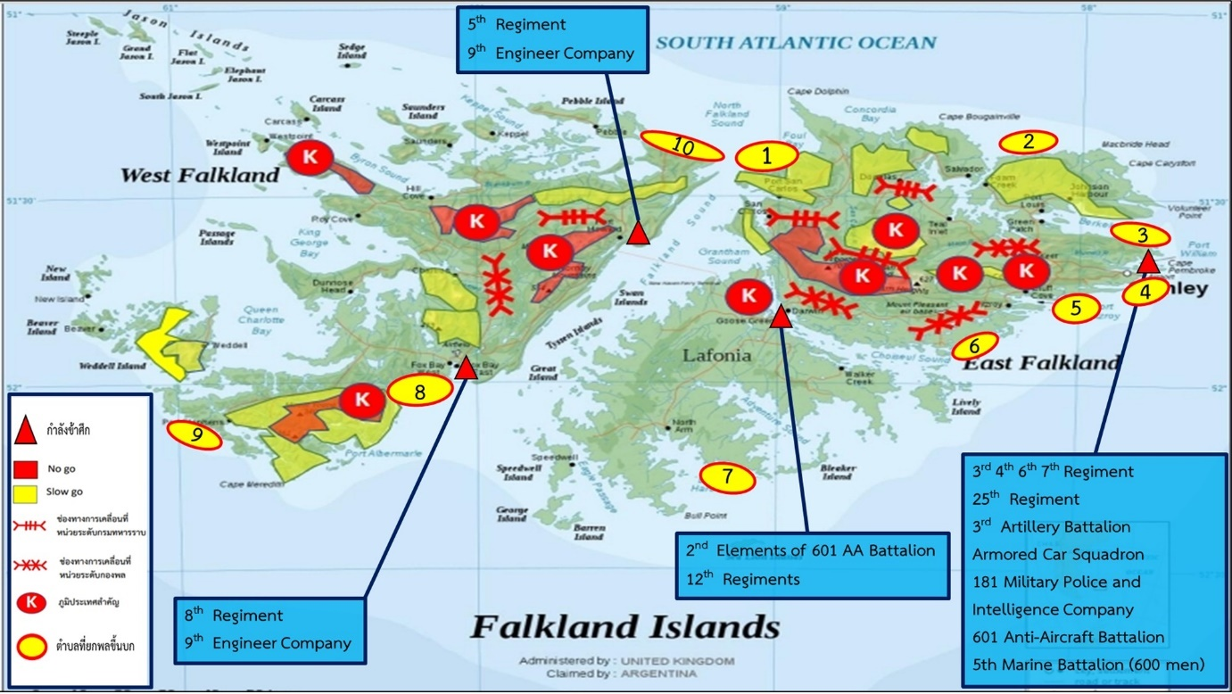
อธิบายผลกระทบของสภาพแวดล้อมทางยุทธการ
ภาพแสดงผลกระทบของสภาวะแวดล้อมทางยุทธการทางบก : LAND MCOO
การเตรียมสภาพแวดล้อมทางยุทธการด้านการข่าวกรองร่วม (JIPOE) กลุ่มสัมมนาที่ ๔ หลักสูตรเสนาธิการทหารเรือรุ่นที่ ๘๓
42

Slide 43
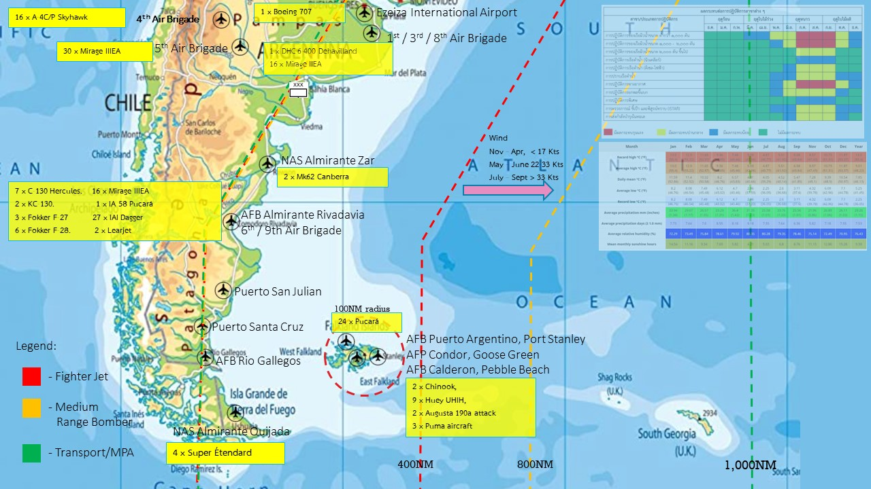
อธิบายผลกระทบของสภาพแวดล้อมทางยุทธการ
ภาพแสดงผลกระทบของสภาวะแวดล้อมทางยุทธการทางอากาศ : AIR MCOO
การเตรียมสภาพแวดล้อมทางยุทธการด้านการข่าวกรองร่วม (JIPOE) กลุ่มสัมมนาที่ ๔ หลักสูตรเสนาธิการทหารเรือรุ่นที่ ๘๓
43

Slide 44
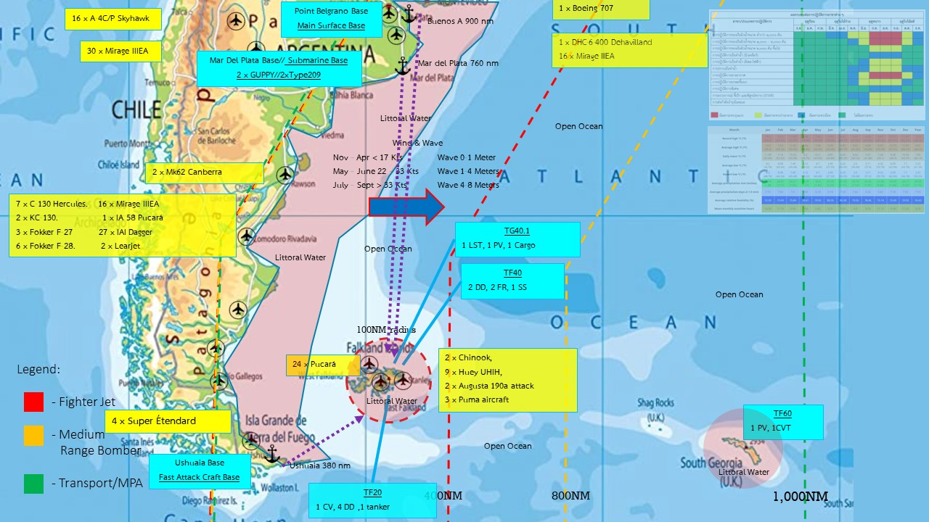
อธิบายผลกระทบของสภาพแวดล้อมทางยุทธการ
ภาพแสดงผลกระทบของสภาวะแวดล้อมทางยุทธการทางทะเล : MARITIME MCOO
การเตรียมสภาพแวดล้อมทางยุทธการด้านการข่าวกรองร่วม (JIPOE) กลุ่มสัมมนาที่ ๔ หลักสูตรเสนาธิการทหารเรือรุ่นที่ ๘๓
43

Slide 45
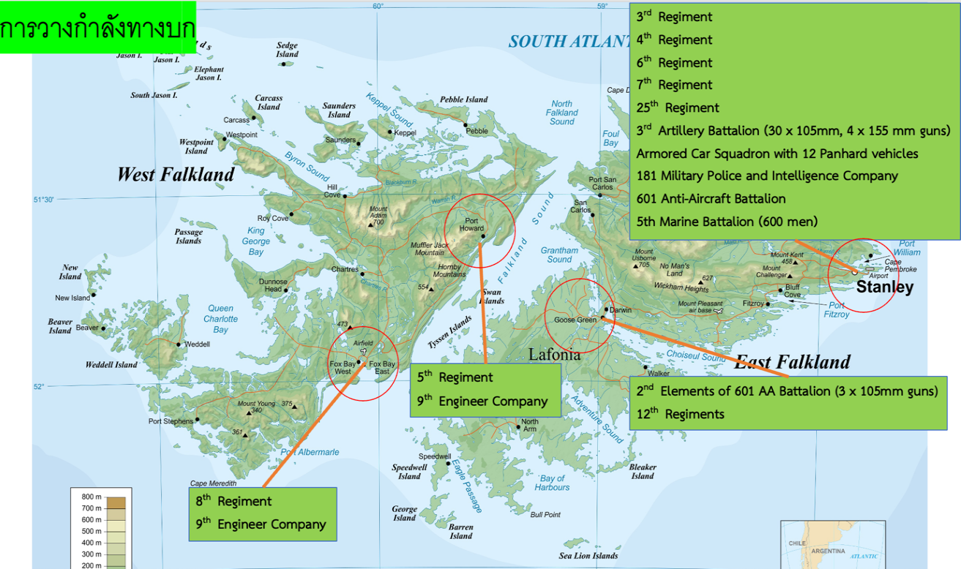
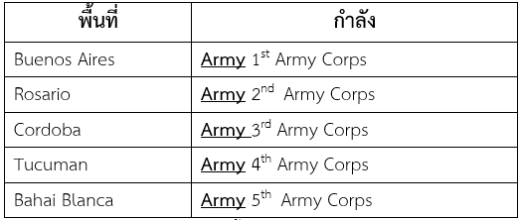
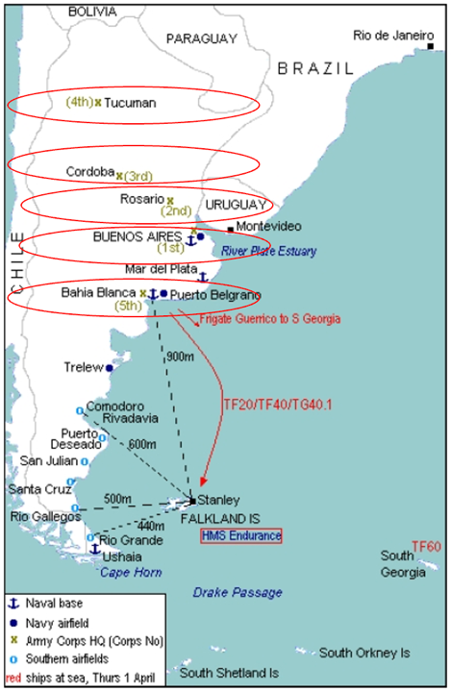
การประเมินค่าภัยคุกคาม
ทบทวนสถานการณ์ฝ่ายตรงข้าม : การวางกำลังทางบก
การเตรียมสภาพแวดล้อมทางยุทธการด้านการข่าวกรองร่วม (JIPOE) กลุ่มสัมมนาที่ ๔ หลักสูตรเสนาธิการทหารเรือรุ่นที่ ๘๓
45

Slide 46
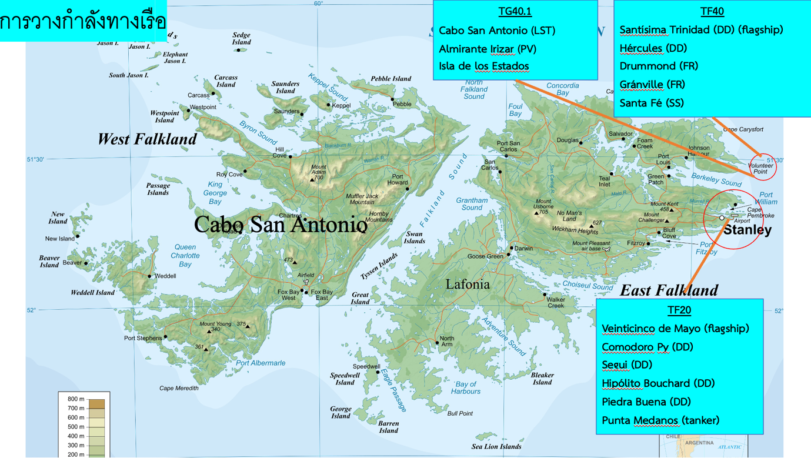
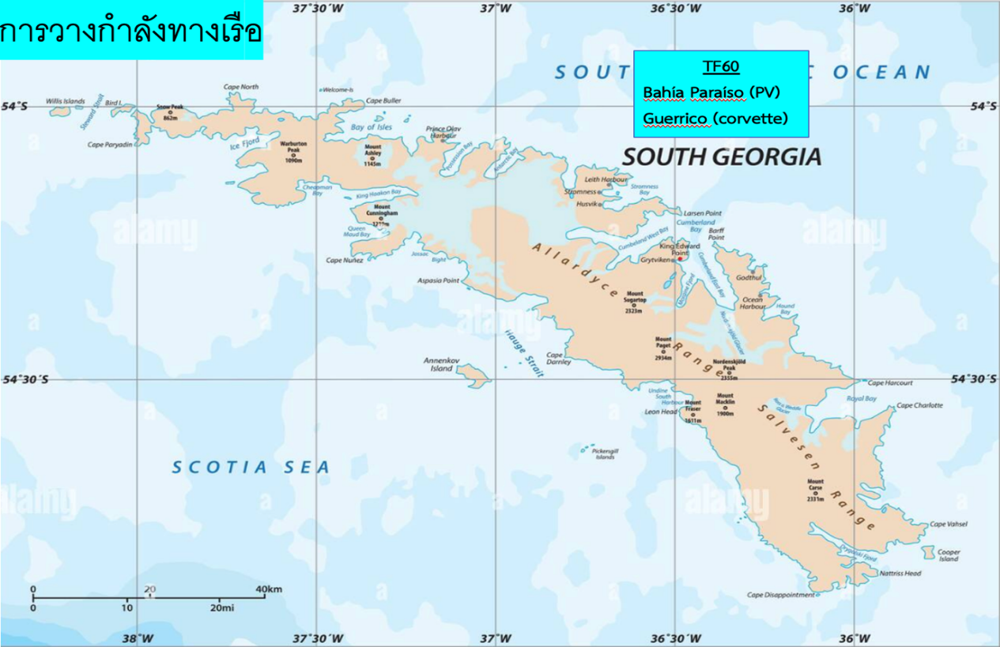
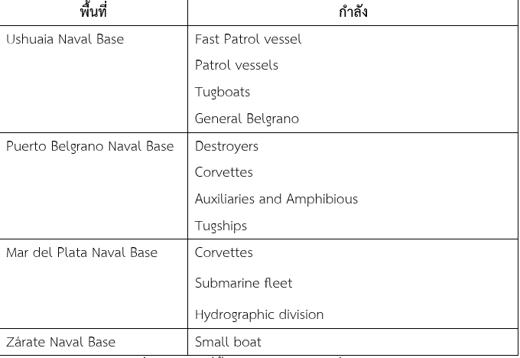
การประเมินค่าภัยคุกคาม
ทบทวนสถานการณ์ฝ่ายตรงข้าม : การวางกำลังทางเรือ
การเตรียมสภาพแวดล้อมทางยุทธการด้านการข่าวกรองร่วม (JIPOE) กลุ่มสัมมนาที่ ๔ หลักสูตรเสนาธิการทหารเรือรุ่นที่ ๘๓
46

Slide 47
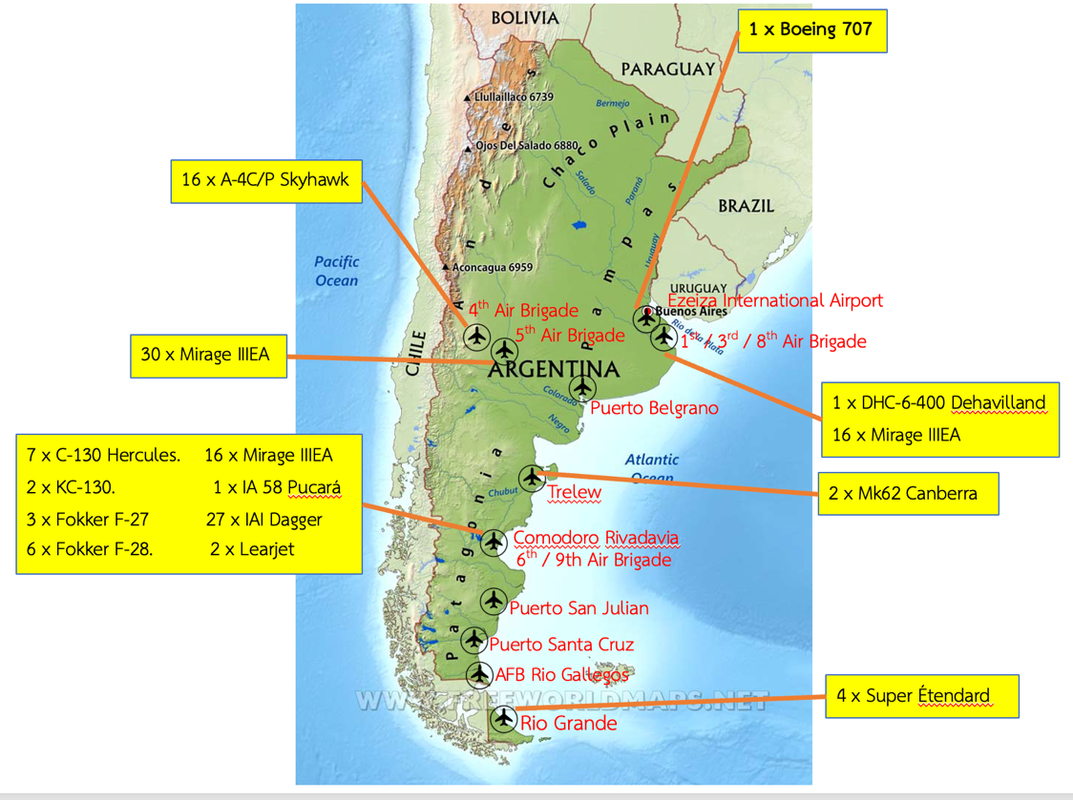
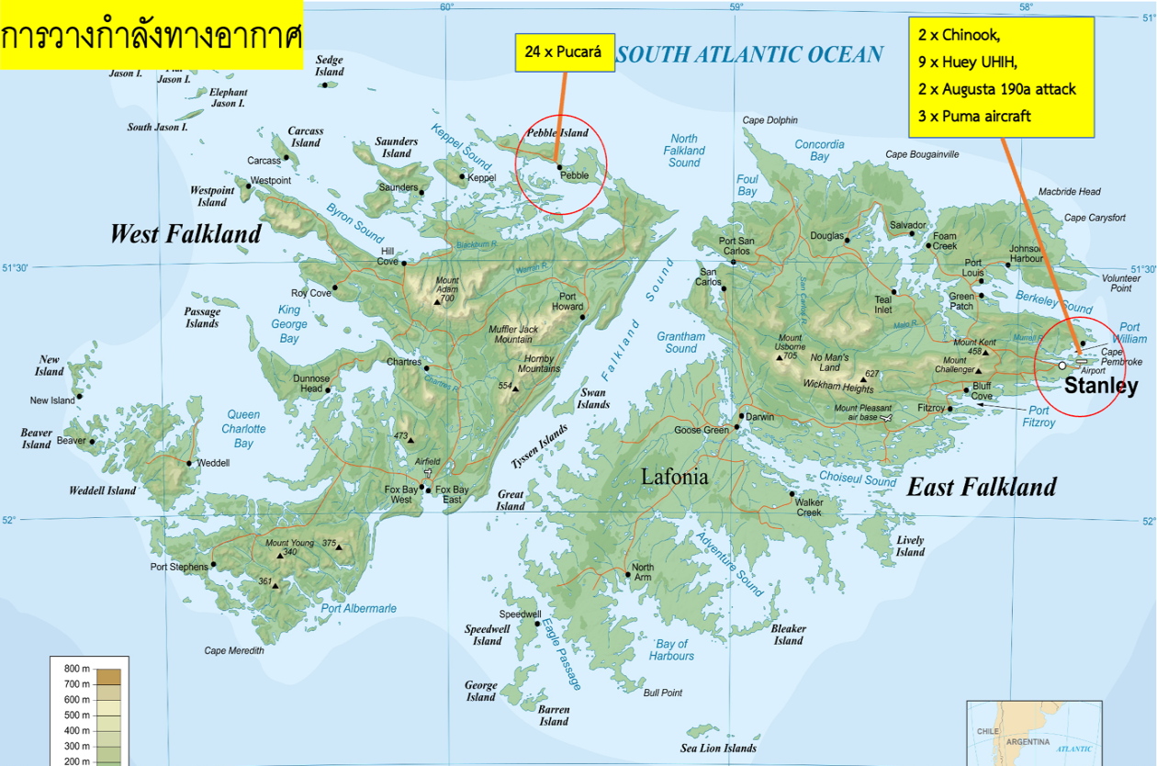
การประเมินค่าภัยคุกคาม
ทบทวนสถานการณ์ฝ่ายตรงข้าม : การวางกำลังทางอากาศ
การเตรียมสภาพแวดล้อมทางยุทธการด้านการข่าวกรองร่วม (JIPOE) กลุ่มสัมมนาที่ ๔ หลักสูตรเสนาธิการทหารเรือรุ่นที่ ๘๓
47

Slide 48
การประเมินค่าภัยคุกคาม
วิเคราะห์ขีดความสามารถฝ่ายตรงข้าม : กำลังทางบก
ประเภทกำลังรบ | ขีดความสามารถ | วิธีการใช้กำลัง
ทหารราบ จำนวน ๑๐ กรมทหารราบ พร้อม กรมเครื่องยิงลูกระเบิด (Mortar) | -Machine Gun -M20 Bazooka -81 mm Mortar | -ตั้งรับ (ป้องกันฐานที่มั่น) -โจมตีเป้าหมายทางทะเล (ระยะใกล้) -โจมีเป้าหมายทางบก
ยานเกราะ (๑ หมวดยานเกราะ ๑ หมวดรถหุ้มเกราะ ๑ หมวดรถสะเทินน้ำสะเทินบก ๑ หมวดปืนนาวิกโยธิน) | -Panhard AML-90 90 mm Armored Car -LVTP-7 AAV | -การยิงสนับสนุนด้วยปืนใหญ่รถถัง และ ปืนกลรถถัง
ปืนใหญ่ กองพันปืนใหญ่ ๓ กองพัน | -120 mm Mortar -105 mm Czekalski 1968 & M56 -CITER 155/33 mm | -การยิงสนับสนุนด้วยปืนใหญ่ต่อเป้าหมายทางทะเล -การยิงสนับสนุนด้วยปืนใหญ่ต่อเป้าหมายทางบก
หน่วยต่อสู้อากาศยาน ๔ กรมต่อสู้อากาศยาน | -20 mm , 30 mm & 35 mm Machine Gun -SAM | -การป้องกันภัยทางอากาศแบบ Point Defense
หน่วยทหารช่าง ๔ กองร้อยทหารช่าง | - | -การสนับสนุนการช่วยรบ -สนามทุ่นระเบิด
หน่วยปฏิบัติการพิเศษ จำนวน ๖ กองร้อย |  | -การปฏิบัตการโดยตรง การลาดตระเวนหาข่าว ก่อวินาศกรรม และ ป้องกันภัยทางอากาศ
การเตรียมสภาพแวดล้อมทางยุทธการด้านการข่าวกรองร่วม (JIPOE) กลุ่มสัมมนาที่ ๔ หลักสูตรเสนาธิการทหารเรือรุ่นที่ ๘๓
48

Slide 49
การประเมินค่าภัยคุกคาม
วิเคราะห์ขีดความสามารถฝ่ายตรงข้าม : กำลังทางเรือ
ประเภทกำลังรบ | ขีดความสามารถ | วิธีการใช้กำลัง
เรือบรรทุกเครื่องบิน (๑ ลำ) | -S-2E Trackers -A-4Q Skyhawk -S-61D Sea King -A-103 Helicopter | -Sea Control -Air / Maritime Superiority (AAW)เ -MAS (Maritime Air Strike) -C2 ISR
เรือลาดตระเวน (๑ ลำ) (Non-AShM) | -8 SAM (Sea Cat) by 2 Quad Launcher -153/47 mm Gun ,127 mm Gun & 40 mm -2 Helo | -NGS -AAW (point) , ASUW (Gun) -Mine Layer
เรือรบสมรรถนะสูง (๕ ลำ) (AShM) Type 42 Class (๒ ลำ) Drummond Class (๓ ลำ) | -4 SSM Exocet & 2 SSM Exocet for FFG -Sea Cat (Twin Launcher) -6 Torpedo -4.5 inch Gun & 20 mm Gun -1 Helo | -NGS -AAW(Point), ASUW (Long Range) , ASW -ISR (Air Surveillance)
จำนวนรวม ๑๘ ลำ
จำนวนรวม ๔ ลำ
การเตรียมสภาพแวดล้อมทางยุทธการด้านการข่าวกรองร่วม (JIPOE) กลุ่มสัมมนาที่ ๔ หลักสูตรเสนาธิการทหารเรือรุ่นที่ ๘๓
49

Slide 50
การประเมินค่าภัยคุกคาม
วิเคราะห์ขีดความสามารถฝ่ายตรงข้าม : กำลังทางเรือ
ประเภทกำลังรบ | ขีดความสามารถ | วิธีการใช้กำลัง
เรือพิฆาต+ฟริเกต (๔ ลำ) (Non-AShM) Sumner Class (๓ ลำ) Gearing Class (๑ ลำ) | -127 mm Gun with Mk 105 FCS -40 mm Gun -ASW Drone | -NGS -AAW (Point), ASUW (Gun), ASW (Depth Charge)
เรือตรวจการณ์ (Patrol) (๓ ลำ) | -40 mm & 20 mm | -ISR -Mine Layer
เรือขนส่งและสนับสนุน ๖ ลำ |  | -Troops Transport -Logistic -Medical Ship
เรือดำน้ำ (๔ ลำ) GUPPY (๒ ลำ) Salta Class (Type 209) (๒ ลำ) | -Heavy Weight Torpedo (10 Guppy, 8 Salta) | -ASUW -ISR -Spec Ops Support -Mine Layer
การเตรียมสภาพแวดล้อมทางยุทธการด้านการข่าวกรองร่วม (JIPOE) กลุ่มสัมมนาที่ ๔ หลักสูตรเสนาธิการทหารเรือรุ่นที่ ๘๓
50

Slide 51
การประเมินค่าภัยคุกคาม
วิเคราะห์ขีดความสามารถฝ่ายตรงข้าม : กำลังทางอากาศ
ประเภทกำลังรบ | ขีดความสามารถ | วิธีการใช้กำลัง
Fighter (๘๙ ลำ) -Mirage IIIEA (๖๒ ลำ) -Mirage V (Dagger) (๒๗ ลำ) | -Range Approx 650 nm -AAW Missile / Bomb / Guided Missile | -ลาดตระเวนทางอากาศ -Air Combat -Land Attack (Bomb / AShM) -Maritime Air Strike (Bomb / AShM)
Attacker (๖๒ ลำ) -Super Etendard (๔ ลำ) -A4 Skyhawk (๓๔ ลำ) -IA58 Pucara (๒๔ ลำ) | -Range 350 nm (Etendard), 1,100 nm (A4) 1,640 nm (IA 58) -Exocet AShM (Etendard) -Bobm | -ลาดตระเวนทางอากาศ -CAS -MAS
Transport |  | -ขนส่งทางอากาศ -ส่งกำลังทางอากาศ
Helicopter (๔ ลำ) | -Range 295 nm | -ลำเลียงทางอากาศ -SAR
การเตรียมสภาพแวดล้อมทางยุทธการด้านการข่าวกรองร่วม (JIPOE) กลุ่มสัมมนาที่ ๔ หลักสูตรเสนาธิการทหารเรือรุ่นที่ ๘๓
51

Slide 52
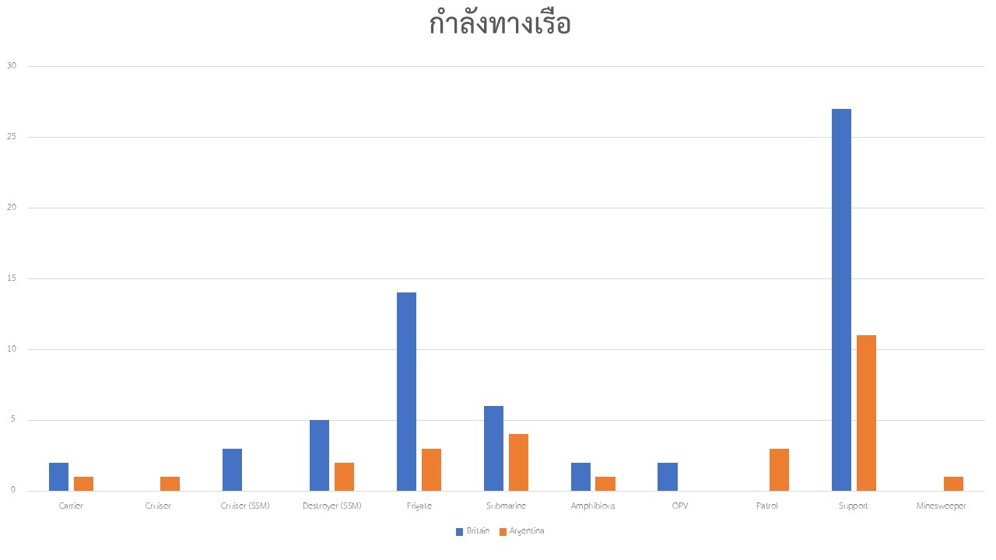
การประเมินค่าภัยคุกคาม
วิเคราะห์ขีดความสามารถฝ่ายตรงข้าม : เปรียบเทียบกำลังรบ
การเตรียมสภาพแวดล้อมทางยุทธการด้านการข่าวกรองร่วม (JIPOE) กลุ่มสัมมนาที่ ๔ หลักสูตรเสนาธิการทหารเรือรุ่นที่ ๘๓
52

Slide 53
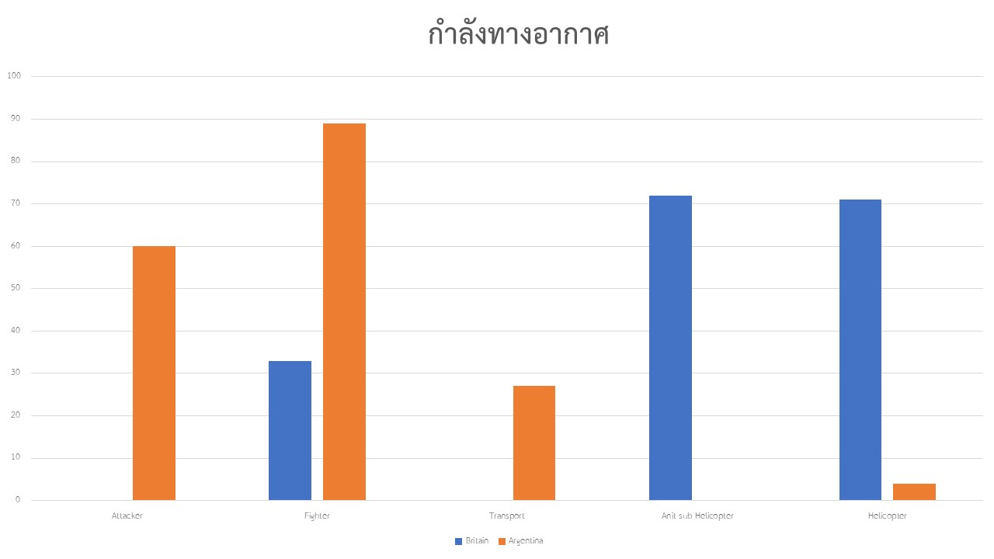
การประเมินค่าภัยคุกคาม
วิเคราะห์ขีดความสามารถฝ่ายตรงข้าม : เปรียบเทียบกำลังทางอากาศ
การเตรียมสภาพแวดล้อมทางยุทธการด้านการข่าวกรองร่วม (JIPOE) กลุ่มสัมมนาที่ ๔ หลักสูตรเสนาธิการทหารเรือรุ่นที่ ๘๓
53

Slide 54
การประเมินค่าภัยคุกคาม
วิเคราะห์ภารกิจและเจตนารมย์ฝ่ายตรงข้าม
จุดมุ่งระดับยุทธศาสตร์ : เพื่อสร้างแรงสนับสนุนจากประชาชนด้วยกระแสชาตินิยมและการสถาปนาอำนาจอธิปไตยบนหมู่เกาะฟอล์คแลนด์
สภาวะสุดท้ายที่ต้องการ (ยุทธศาสตร์) : รัฐบาลอาร์เจนตินามีอำนาจเหนือหมู่เกาะฟอล์คแลนด์
จุดมุ่งระดับยุทธการ : เพื่อป้องกันสหราชอาณาจักรยึดคืนหมู่เกาะฟอล์คแลนด์
สภาวะสุดท้ายที่ต้องการ (ทางทหาร) : กองกำลังสหราชอาณาจักรไม่สามารถยึดคืนเกาะฟอล์คแลนด์ได้
ความตั้งใจของผู้บังคับบัญชา (CDR’s Intent) : กองกำลังอาร์เจนตินาจะใช้กำลังทางบก สนับสนุนด้วยกำลังทางเรือและทางอากาศ เพื่อป้องกันการยึดคืนหมู่เกาะฟอล์คแลนด์จากสหราชอาณาจักร
วิธีการ (Method) : ปฏิบัติการเชิงรับป้องกันพื้นที่สำคัญรอบหมู่เกาะฟอล์คแลนด์ โดยการปฏิเสธการใช้ทะเลและป้องกันการยกพลขึ้นบก และ ปฏิบัติการเชิงรุกเมื่อสภาพอากาศได้เปรียบภายใต้อิทธิพลการปฏิบัติการของกำลังทางอากาศและทางเรือ
จุดมุ่ง (Purpose) : เพื่อขัดขวางการปฏิบัติการทางทหารจากสหราชอาณาจักรในการยึดคืนหมู่เกาะฟอล์คแลนด์
ภารกิจ : จะปฏิบัติการเชิงรับ ป้องกันพื้นที่สำคัญรอบหมู่เกาะฟอล์คแลนด์ และ ปฏิบัติการเชิงรุกเมื่อได้เปรียบ เพื่อขัดขวางการปฏิบัติการทางทหารของสหราชอาณาจักรในการยึดคืนหมู่เกาะฟอล์คแลนด์
การเตรียมสภาพแวดล้อมทางยุทธการด้านการข่าวกรองร่วม (JIPOE) กลุ่มสัมมนาที่ ๔ หลักสูตรเสนาธิการทหารเรือรุ่นที่ ๘๓
54

Slide 55
การประเมินค่าภัยคุกคาม
การจัดทำรูปแบบการปฏิบัติฝ่ายตรงข้าม
ปัจจัยเข้มแข็งวิกฤติ (CS)
-การโจมตีด้วยอากาศยานจากฝั่ง
-ความหลากหลายของการปฏิบัติการทางอากาศ
-ความสูงชันของภูมิประเทศในการตั้งรับและตรวจการณ์
-กำลังทางเรือใช้ประโยชน์จากสภาพชายฝั่งและหมู่เกาะ
-เป็นทะเลเปิดสะดวกในการพิสูจน์ทราบ
-เส้นทางคมนาคมใกล้ (กบ.)
-หากป้องกันเกาะได้จนถึงช่วงมรสุมจะได้เปรียบจากสภาพอากาศ
-ทุ่นระเบิด
-กองกำลังทางบก
ปัจจัยอ่อนแอวิกฤติ (CW)
-มีท่าเรือ Port Stanley เพียงแห่งเดียวที่มีขนาดใหญ่
-ประชากรบนเกาะเป็นชาวอังกฤษ
-มีพื้นที่ยกพลฯ ได้หลายแห่ง
-พื้นที่เกาะฯ มีขนาดกว้างใหญ่ทำให้ต้องกระจายกำลัง
-มีสนามบินหลักเพียงแห่งเดียว
-ขีดความสามารถของกำลังทางเรือ
-การพึ่งพายุทโธปกรณ์จากภายนอก
-การป้องกันเกาะจากบนบกด้วยอาวุธระยะไกล
การเตรียมสภาพแวดล้อมทางยุทธการด้านการข่าวกรองร่วม (JIPOE) กลุ่มสัมมนาที่ ๔ หลักสูตรเสนาธิการทหารเรือรุ่นที่ ๘๓
55

Slide 56
การประเมินค่าภัยคุกคาม
การจัดทำรูปแบบการปฏิบัติฝ่ายตรงข้าม : จุดศูนย์ดุลย์ (COG) ระดับยุทธการ
กกล.ป้องกันเกาะ
C2 กกล.ป้องกัน
Intel รอบพื้นที่
การโจมตี/ลิดรอน
การป้องกันเป็น
Layer
การเพิ่มเติม กกล.
การส่งกำลังบำรุง
HQ
Joint
CMD
Maritime
ISR
AShM
AAW sys
Sea Lift
Air Lift
Comms
Sys
Open Space
Bomb
Torpedo
SUB
Mine
Aircraft
Harbour
C130
Land Forces
Surf Flt.
Airport
/Airfield
HQ
Falkland
Radar
Sites
Aircraft
DD/CVT
Carrier
Mine
Layer
Comms
Station
Carrier
Carrier
Bridge
LST
Merchant
Sur Flt
SUB
Main Rd.
การเตรียมสภาพแวดล้อมทางยุทธการด้านการข่าวกรองร่วม (JIPOE) กลุ่มสัมมนาที่ ๔ หลักสูตรเสนาธิการทหารเรือรุ่นที่ ๘๓
56

Slide 57
การประเมินค่าภัยคุกคาม
การจัดทำรูปแบบการปฏิบัติฝ่ายตรงข้าม
High Value Target : HVT
-Radar Sites
-Communications Station
-Mine Layer
-Submarines
-Land Forces
High Pay-Off Target : HPT
-Aircraft Carrier
-Destroyer (Missiles)
-Airfields
-Corvettes (Missiles)
ฝ่ายตรงข้ามจำเป็นต้องมีเพื่อบรรลุภารกิจ
ลิดรอนได้จะเกื้อกูลการปฏิบัติต่อฝ่ายเรา
การเตรียมสภาพแวดล้อมทางยุทธการด้านการข่าวกรองร่วม (JIPOE) กลุ่มสัมมนาที่ ๔ หลักสูตรเสนาธิการทหารเรือรุ่นที่ ๘๓
57

Slide 58
การประเมินค่าภัยคุกคาม
สรุปผลกระทบที่สำคัญ : ปัจจัยพื้นที่-เวลา-กำลัง (Time – Space - Force Factor)
ข้อเท็จจริง | ผลกระทบต่อฝ่ายเรา | ผลกระทบต่อข้าศึก | ข้อยุติ
ปัจจัยกำลัง
กำลังทางบกของอาร์เจนตินา มีมากกว่ากำลังทางบกของอังกฤษ | -มีกำลังน้อยกว่า แต่มีกำลังพลได้รับการฝึกที่ดี | -มีกำลังมากกว่า แต่มีเพียง 3rd Reg ที่ได้รับการฝึกที่ดี | อุปสรรคต่อฝ่ายเรา ฝ่ายรับมีจำนวนมากกว่าต้องอาศัยการ Shaping เพื่อแยกกำลังตั้งรับเป็นส่วนๆ
กำลังทางเรือสหราชอาณาจักร มีจำนวนและขีดความสามารถมากกว่า | -มีความเหนือกว่าทั้งจำนวนและเทคโนโลยี | -จำนวนและเทคโนโลยีเสียเปรียบ | เกื้อกูลต่อฝ่ายเรา โดยกำลังทางเรือของอาร์เจนตินาต้องพยายามเลี่ยงการปะทะ และอาศัยการลิดรอนกำลังอ่อนแอ
กำลังทางอากาศ (เว้น ฮ.) ของอาร์เจนตินามีมากกว่า และ หลากหลาย | -ฝ่ายข้าศึกมีความได้เปรียบทางอากาศ โดยเฉพาะเมื่อต้องปฏิบัติการในพื้นที่อิทธิพข้าศึก | -ฝ่ายข้าศึกมีความได้เปรียบทางอากาศ โดยเฉพาะเมื่อต้องปฏิบัติการในพื้นที่อิทธิพข้าศึก | อุปสรรคต่อฝ่ายเรา ข้าศึกอาจใช้กำลังทางอากาศเข้าโจมตีทางทะเล ควรมีการเตือนภัยล่วงหน้าและ ป้องกันทางลึตามแกนของภัยคุกคาม
การเตรียมสภาพแวดล้อมทางยุทธการด้านการข่าวกรองร่วม (JIPOE) กลุ่มสัมมนาที่ ๔ หลักสูตรเสนาธิการทหารเรือรุ่นที่ ๘๓
58

Slide 59
การประเมินค่าภัยคุกคาม
สรุปผลกระทบที่สำคัญ : ปัจจัยพื้นที่-เวลา-กำลัง (Time – Space - Force Factor)
ข้อเท็จจริง | ผลกระทบต่อฝ่ายเรา | ผลกระทบต่อข้าศึก | ข้อยุติ
ปัจจัยเวลา-กำลัง
ผลกระทบจากฤดูกาลต่อกำลังรบในการปฏิบัติการโดยเฉพาะช่วงฤดูหนาว และ มรสุม | -ประสิทธิภาพโดนลดทอน จำกัดเสรีในการปฏิบัติการทางเรือและอากาศ | -ประสิทธิภาพโดนลดทอน จำกัดเสรีในการปฏิบัติการทางเรือและอากาศ แต่กำลังตั้งรับบนบกได้เปรียบ | อุปสรรคต่อฝ่ายเรา ควรเร่งภารกิจให้บรรลุภายใน พ.ค. (ก่อนมรสุม)
ขวัญกำลังใจทหารอาร์เจนตินา และการรบยืดเยื้อ | -ฝ่ายข้าศึกไม่พร้อมในการรบ การปิดล้อม ตัดขาด กบ. จะส่งผลกระทบต่อจิตใจ | -ฝ่ายข้าศึกไม่พร้อมในการรบ การปิดล้อม ตัดขาด กบ. จะส่งผลกระทบต่อจิตใจ | เกื้อกูลต่อฝ่ายเรา การหน่วงเวลาจะลดมอนขวัญกำลังใจของข้าศึก
ระยะทางในการเคลื่อนกำลัง การ กบ. และ การคืนสภาพ แตกต่างกัน ๒๔ เท่า | -กำลังรบจะต้องเดินทางเป็นระยะทางกว่า ๗,๕๐๐ ไมล์ | -กำลังรบจะต้องเดินทางเป็นระยะทาง ๓๐๐ ไมล์ | อุปสรรคต่อฝ่ายเรา การเคลื่อนกำลังของฝ่ายเราใช้เวลานาน ดังนั้นควรจัดกำลังที่สมบูรณ์ในตัวเอง เพียงพอที่จะบรรลุภารกิจได้ และมีวงรอบการ กบ. ที่เหมาะสม
การเตรียมสภาพแวดล้อมทางยุทธการด้านการข่าวกรองร่วม (JIPOE) กลุ่มสัมมนาที่ ๔ หลักสูตรเสนาธิการทหารเรือรุ่นที่ ๘๓
59

Slide 60
การประเมินค่าภัยคุกคาม
สรุปผลกระทบที่สำคัญ : ปัจจัยพื้นที่-เวลา-กำลัง (Time – Space - Force Factor)
ข้อเท็จจริง | ผลกระทบต่อฝ่ายเรา | ผลกระทบต่อข้าศึก | ข้อยุติ
ปัจจัยพื้นที่-กำลัง
พื้นที่ปฏิบัติการสามารถปฏิบัติการด้วยกำลังรบที่หลากหลาย ฝั่งตะวันตกเป็นพื้นที่อิทธิพลของกำลังข้าศึก | -มีกำลังทางเรือขนาดใหญ่ที่มีขีดความสามารถในการปฏิบัติการในทะเลเปิด | -กำลังทางเรือน้อย ต้องอาศัยความได้เปรียบจากพื้นที่อิทธิพล | อุปสรรคต่อฝ่ายเรา การปฏิบัติการในพื้นที่อิทธิพลข้าศึกจะต้องเพิ่มการระวังป้องกัน
 |  |  | เกื้อกูลต่อฝ่ายเรา มีเสรีในการปฏิบัติการทางเรือที่หลากหลาย
ภูมิประเทศบนเกาะฟอล์คแลนด์ที่เป็นภูเขาสลับที่ราบสูงและเนินเขาโล่ง ส่งผลต่อรูปแบบการใช้กำลัง | -การตรวจการณ์จากทะเลโดนบดบังด้วยภูมิประเทศ -การเคลื่อนกำลังทางบกมีข้อจำกัด | -สามารถอาศัยความสูงเพิ่มระยะตรวจการณ์ และ ปกปิดการเคลื่อนกำลังได้ | อุปสรรคต่อฝ่ายเรา ข้าศึกอาจใช้ภูมิประเทศปกปิด ซ่อนพราง และ จู่โจม (Surprise) การปฏิบัติการใกล้ฝั่งจะต้องอาศัยการเตือนภัยล่วงหน้า และ ตอบโต้ภัยคุกคามที่รวดเร็ว
การเตรียมสภาพแวดล้อมทางยุทธการด้านการข่าวกรองร่วม (JIPOE) กลุ่มสัมมนาที่ ๔ หลักสูตรเสนาธิการทหารเรือรุ่นที่ ๘๓
60

Slide 61
การประเมินค่าภัยคุกคาม
สรุปผลกระทบที่สำคัญ : ปัจจัยพื้นที่-เวลา-กำลัง (Time – Space - Force Factor)
ข้อเท็จจริง | ผลกระทบต่อฝ่ายเรา | ผลกระทบต่อข้าศึก | ข้อยุติ
ปัจจัยพื้นที่-เวลา-กำลัง
การเดินทางระยะไกลและการถูกจำกัดช่วงเวลาที่เหมาะสมในการปฏิบัติการเพื่อบรรลุภารกิจ | -ฝ่ายเราต้องเดินทางระยะไกล และมีเวลาที่จำกัดจากสภาพอากาศรวมทั้งมีความเสียเปรียบเรื่องกำลังรบทางอากาศและทางบก แต่ได้เปรียบกำลังทางเรือ | -มีระยะทางในการเคลื่อนกำลังเข้าพื้นที่สั้นกว่าแต่มีข้อจำกัดในการส่งกำลังบำรุงการฟื้นตัวของกำลังรบ กำลังบนเกาะฯ อาจะโดนโดดเดี่ยวกำลังได้ง่าย | อุปสรรคต่อฝ่ายเรา โดยฝ่ายเราจะต้องเตรียมกำลังรบที่สมบูรณ์และเพียงพอ และใช้กำลังที่หลากหลายของกำลังรบและเทคโนโลยีที่เหนือกว่า เพื่อพยายามเอาชนะข้าศึกให้ได้ก่อน มิ.ย. (มรสุม)
การเตรียมสภาพแวดล้อมทางยุทธการด้านการข่าวกรองร่วม (JIPOE) กลุ่มสัมมนาที่ ๔ หลักสูตรเสนาธิการทหารเรือรุ่นที่ ๘๓
61

Slide 62
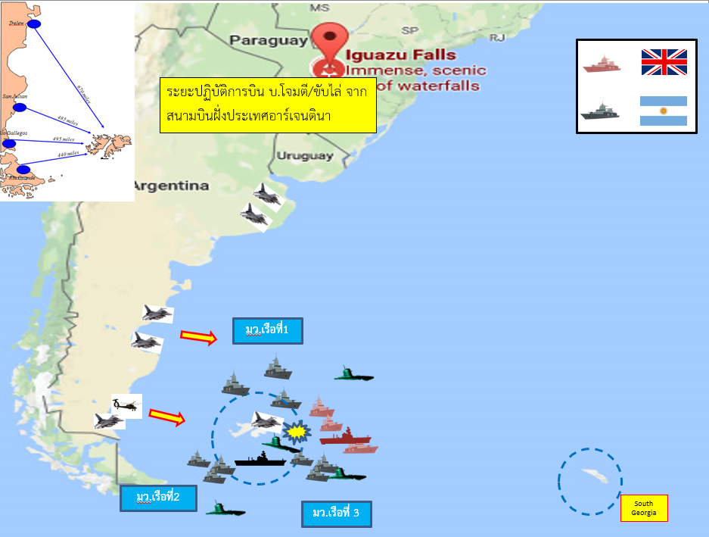
การกำหนดหนทางการปฏิบัติของฝ่ายตรงข้าม
ECOA Most Likely : Area Defense (รวมกำลังป้องกันพื้นที่)
การเตรียมสภาพแวดล้อมทางยุทธการด้านการข่าวกรองร่วม (JIPOE) กลุ่มสัมมนาที่ ๔ หลักสูตรเสนาธิการทหารเรือรุ่นที่ ๘๓
62

Slide 63
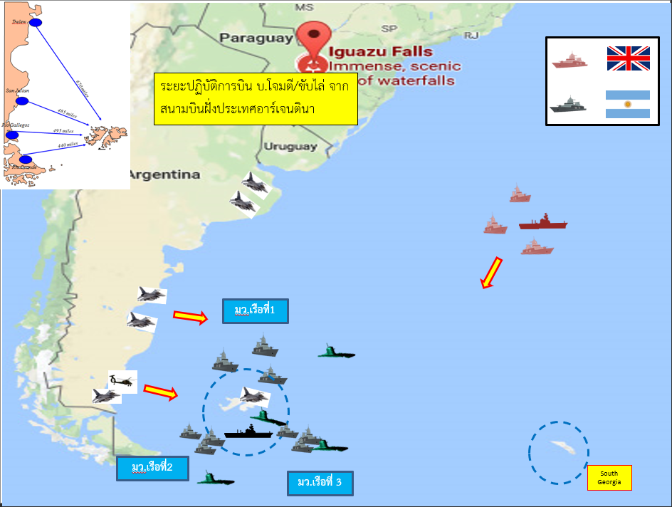
การกำหนดหนทางการปฏิบัติของฝ่ายตรงข้าม
ECOA Most Likely : Area Defense (รวมกำลังป้องกันพื้นที่)
PHASE 1 : SHAPING
ความตั้งใจ
-วางกำลังป้องกันพื้นที่รอบเกาะฟอล์คแลนด์ รัศมี ๕๐ ไมล์
การปฏิบัติ
-ใช้กำลังทางเรือร่วมกับอากาศนาวีประกอบกำลังเป็น ๓ หมวดเรือ วางกำลังในพื้นที่ตามกำหนด
-ค้นหากำลังทางเรือสหราชอาณาจักร
ความพยายามหลัก
-สร้างภาพสถานการณ์ในพื้นที่สำคัญรอบเกาะฟอล์คแลนด์
การเตรียมสภาพแวดล้อมทางยุทธการด้านการข่าวกรองร่วม (JIPOE) กลุ่มสัมมนาที่ ๔ หลักสูตรเสนาธิการทหารเรือรุ่นที่ ๘๓
63

Slide 64
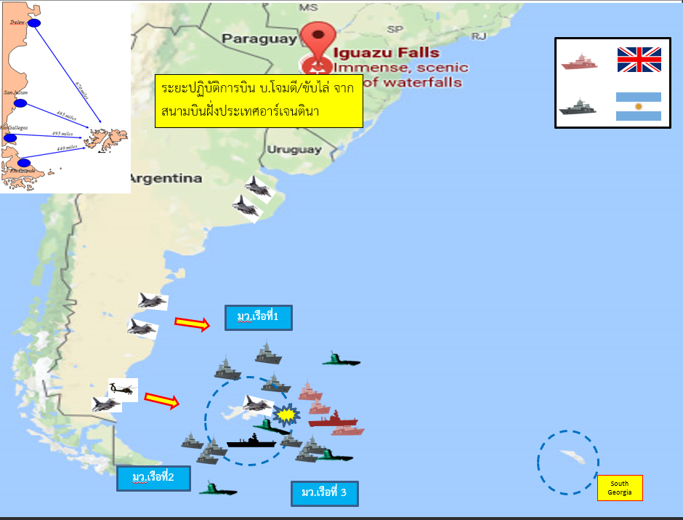
การกำหนดหนทางการปฏิบัติของฝ่ายตรงข้าม
ECOA Most Likely : Area Defense (รวมกำลังป้องกันพื้นที่)
PHASE 2 : DEFENSE
ความตั้งใจ
-ป้องกันพื้นที่สำคัญในรัศมี ๕๐ ไมล์ รอบเกาะฟอล์คแลนด์ และใช้เรือดำน้ำ ค้นหาและลิดรอนเรือยกพลฯ ของสหราชอาณาจักร
การปฏิบัติ
-หมวดเรือทั้ง ๓ หมวด ใช้กำลังทางเรือร่วมกับอากาศยาน ค้นหา ลิดรอน เรือและอากาศยานสหราชอาณาจักรที่เข้ามาในพื้นที่ ๕๐ ไมล์รอบเกาะฟอล์คแลนด์
-เรือดำน้ำค้นหาและลิดรอนเรือยกพลฯ สหราชอาณาจักร
ความพยายามหลัก
-ป้องกันพื้นที่รัศมี ๕๐ ไมล์ รอบเกาะฟอล์คแลนด์ และลิดรอนเรือยกพลฯ สหราชอาณาจักร
การเตรียมสภาพแวดล้อมทางยุทธการด้านการข่าวกรองร่วม (JIPOE) กลุ่มสัมมนาที่ ๔ หลักสูตรเสนาธิการทหารเรือรุ่นที่ ๘๓
64

Slide 65

การกำหนดหนทางการปฏิบัติของฝ่ายตรงข้าม
ECOA Most Likely : Area Defense (รวมกำลังป้องกันพื้นที่)
PHASE 2 : SUSTAIN
ความตั้งใจ
-ป้องกันพื้นที่สำคัญในรัศมี ๕๐ ไมล์ รอบเกาะฟอล์คแลนด์ และหน่วงเวลาให้ถึงช่วงมรสุม
การปฏิบัติ
-หมวดเรือทั้ง ๓ หมวด ใช้กำลังทางเรือร่วมกับอากาศยาน ค้นหา ลิดรอน เรือและอากาศยานสหราชอาณาจักรที่เข้ามาในพื้นที่ ๕๐ ไมล์รอบเกาะฟอล์คแลนด์
-เรือดำน้ำค้นหาและลิดรอนเรือส่ง กบ. สหราชอาณาจักร
ความพยายามหลัก
-ป้องกันพื้นที่รัศมี ๕๐ ไมล์ รอบเกาะฟอล์คแลนด์ ลิดรอนเรือส่ง กบ. และ โจมตีเป้าหมายต่อเนื่องเพื่อหน่วงเวลา
การเตรียมสภาพแวดล้อมทางยุทธการด้านการข่าวกรองร่วม (JIPOE) กลุ่มสัมมนาที่ ๔ หลักสูตรเสนาธิการทหารเรือรุ่นที่ ๘๓
65

Slide 66
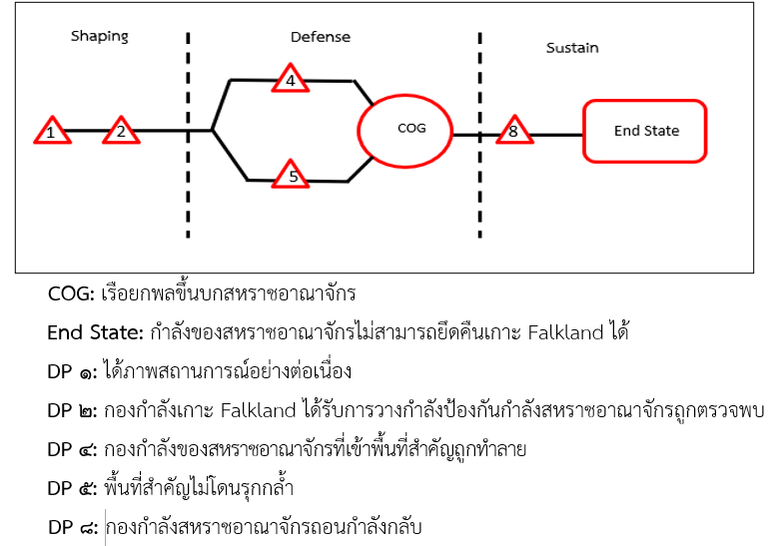
การกำหนดหนทางการปฏิบัติของฝ่ายตรงข้าม
ECOA Most Likely : Area Defense (รวมกำลังป้องกันพื้นที่)
การเตรียมสภาพแวดล้อมทางยุทธการด้านการข่าวกรองร่วม (JIPOE) กลุ่มสัมมนาที่ ๔ หลักสูตรเสนาธิการทหารเรือรุ่นที่ ๘๓
66

Slide 67
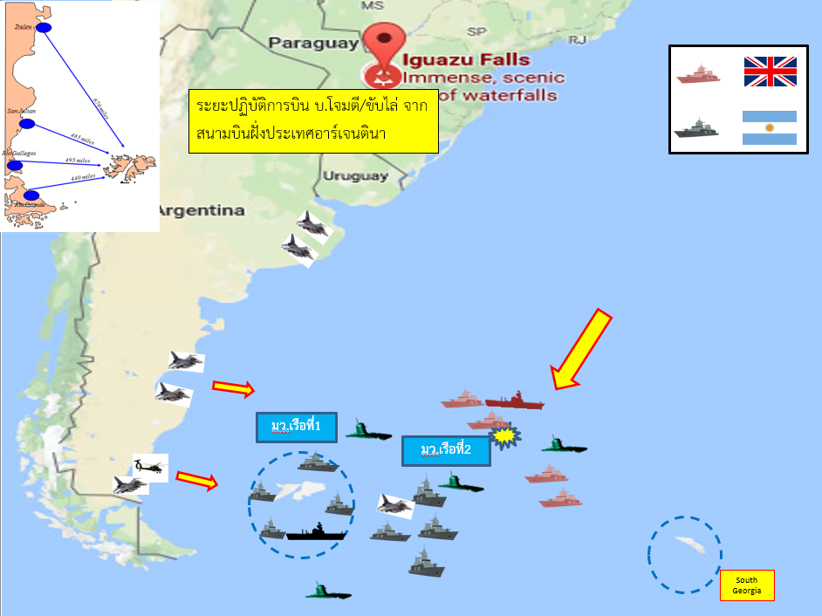
การกำหนดหนทางการปฏิบัติของฝ่ายตรงข้าม
ECOA Most Dangerous : Isolated and Strike (แยกกำลังข้าศึกแล้วโจมตี)
การเตรียมสภาพแวดล้อมทางยุทธการด้านการข่าวกรองร่วม (JIPOE) กลุ่มสัมมนาที่ ๔ หลักสูตรเสนาธิการทหารเรือรุ่นที่ ๘๓
67

Slide 68
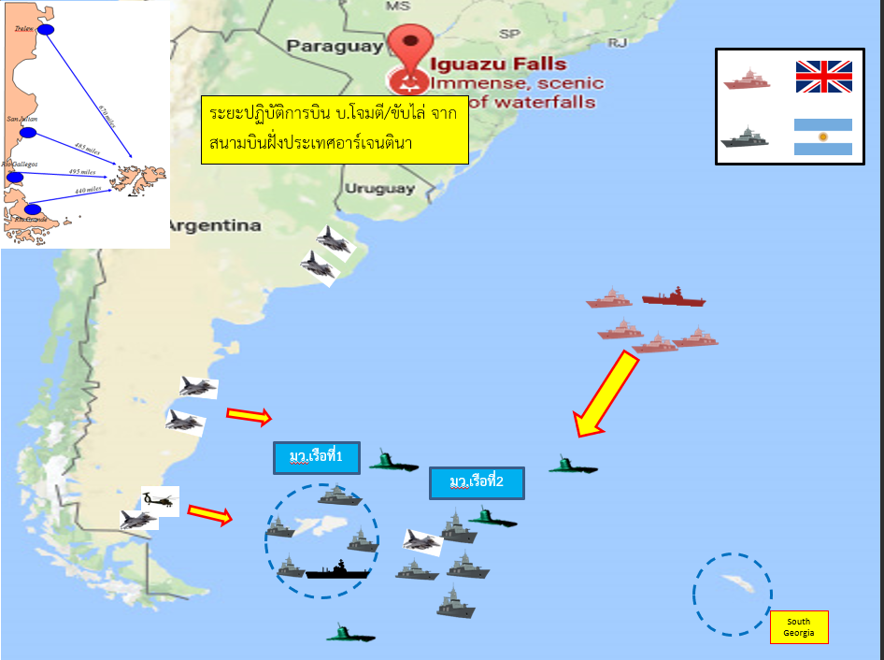
การกำหนดหนทางการปฏิบัติของฝ่ายตรงข้าม
ECOA Most Dangerous : Isolated and Strike (แยกกำลังข้าศึกแล้วโจมตี)
PHASE 1 : SHAPING
ความตั้งใจ
-มว.เรือที่ ๑ วางกำลังป้องกันพื้นที่สำคัญ ๕๐ ไมล์รอบเกาะฟอล์คแลนด์
-มว.เรือที่ ๒ วางกำลังด้านตะวันออกในระยะที่อากาศยานสนับสนุนได้
การปฏิบัติ
-มว.เรือที่ ๑ ป้องกันพื้นที่สำคัญ
-มว.เรือที่ ๒ ค้นหากำลังทางเรือสหราชอาณาจักร
ความพยายามหลัก
-วางกำลังและสร้างภาพสถานการณ์ในพื้นที่สำคัญรอบเกาะฟอล์คแลนด์
การเตรียมสภาพแวดล้อมทางยุทธการด้านการข่าวกรองร่วม (JIPOE) กลุ่มสัมมนาที่ ๔ หลักสูตรเสนาธิการทหารเรือรุ่นที่ ๘๓
68

Slide 69
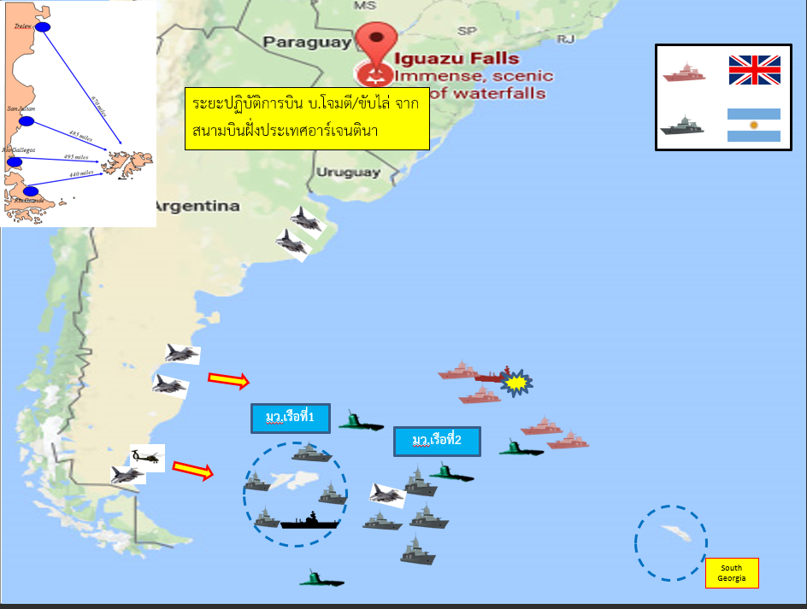
การกำหนดหนทางการปฏิบัติของฝ่ายตรงข้าม
ECOA Most Dangerous : Isolated and Strike (แยกกำลังข้าศึกแล้วโจมตี)
PHASE 2 : DECEPTION
ความตั้งใจ
-ลวงกำลังทางเรือสหราชอาณาจักรเพื่อให้แยกกำลังเข้าสู่พื้นที่สังหาร และลิดรอนเรือยกพลฯ
การปฏิบัติ
-มว.เรือที่ ๑ ป้องกันพื้นที่สำคัญ
-มว.เรือที่ ๒ โจมตีลวงให้ข้าศึกแยกกำลัง และ โจมตีร่วมกับอากาศยานต่อเป้าหมายสำคัญ
ความพยายามหลัก
-แยกกำลังเรือยกพลฯ และลิดรอนเรือยกพลฯของ สหราชอาณาจักร
การเตรียมสภาพแวดล้อมทางยุทธการด้านการข่าวกรองร่วม (JIPOE) กลุ่มสัมมนาที่ ๔ หลักสูตรเสนาธิการทหารเรือรุ่นที่ ๘๓
69

Slide 70

การกำหนดหนทางการปฏิบัติของฝ่ายตรงข้าม
ECOA Most Dangerous : Isolated and Strike (แยกกำลังข้าศึกแล้วโจมตี)
PHASE 3 : SUSTAIN
ความตั้งใจ
-รักษาความได้เปรียบทางการรบ หน่วงเวลาให้ถึงช่วงมรสุม
การปฏิบัติ
-ลิดรอนกำลังรบสหราชอาณาจักรด้วยเรือและอากาศยาน
-ค้นหาและลิดรอนเรือส่ง กบ. ด้วยเรือดำน้ำ
ความพยายามหลัก
-ลิดรอนเรือส่ง กบ. และ โจมตีเป้าหมายต่อเนื่องเพื่อหน่วงเวลา
การเตรียมสภาพแวดล้อมทางยุทธการด้านการข่าวกรองร่วม (JIPOE) กลุ่มสัมมนาที่ ๔ หลักสูตรเสนาธิการทหารเรือรุ่นที่ ๘๓
70

Slide 71
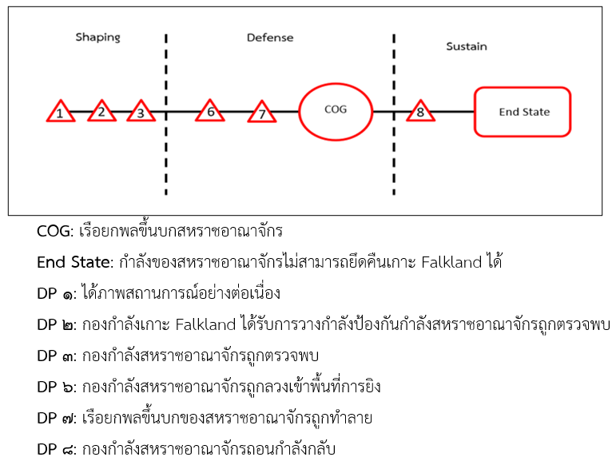
การกำหนดหนทางการปฏิบัติของฝ่ายตรงข้าม
ECOA Most Dangerous : Isolated and Strike (แยกกำลังข้าศึกแล้วโจมตี)
การเตรียมสภาพแวดล้อมทางยุทธการด้านการข่าวกรองร่วม (JIPOE) กลุ่มสัมมนาที่ ๔ หลักสูตรเสนาธิการทหารเรือรุ่นที่ ๘๓
71

Slide 72
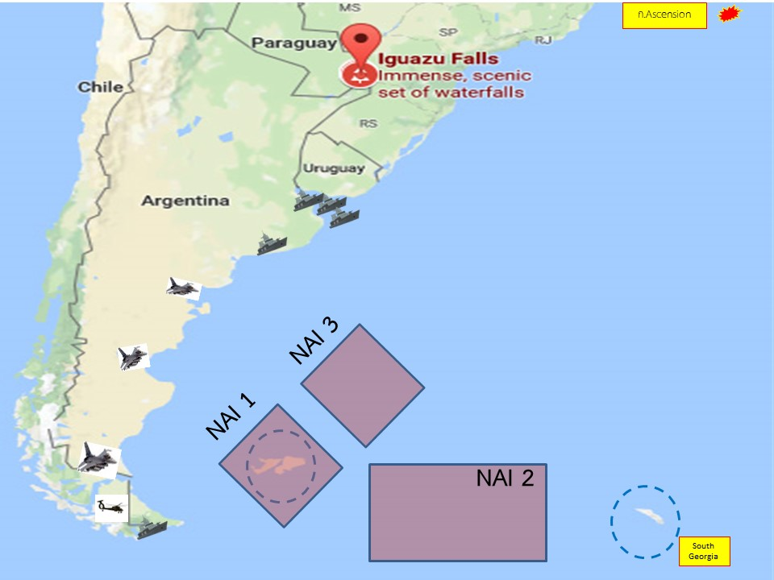
การกำหนดหนทางการปฏิบัติของฝ่ายตรงข้าม
พัฒนาตัวบ่งชี้ของหนทางปฏิบัติฝ่ายตรงข้าม
การเตรียมสภาพแวดล้อมทางยุทธการด้านการข่าวกรองร่วม (JIPOE) กลุ่มสัมมนาที่ ๔ หลักสูตรเสนาธิการทหารเรือรุ่นที่ ๘๓
72

Slide 73
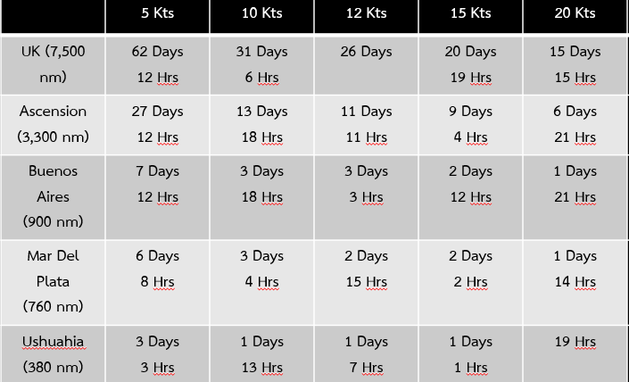
การกำหนดหนทางการปฏิบัติของฝ่ายตรงข้าม
พัฒนาตัวบ่งชี้ของหนทางปฏิบัติฝ่ายตรงข้าม : Event Matrix
หมายเลข | ตำบลที่ | ไม่เร็วกว่า | ไม่ช้ากว่า | สิ่งบอกเหตุ | เครื่องมือ
NAI 1 | พื้นที่ ๕๐ ไมล์ รอบเกาะฟอล์คแลนด์ | D + 15 | D + 17 | การวางกำลังของข้าศึก (ECOA1,2) | -บ./ฮ. -ด. -SAT -EW
NAI 2 | ด้านทิศตะวันออกระยะ ๑๐๐ – ๕๐๐ ไมล์ | D + 10 | D + 15 | การวางกำลังของข้าศึก (ECOA 2) | -บ./ฮ. -ด. -SAT -EW
NAI 3 | ด้านเหนือของฟอล์คแลนด์ระยะ ๑๐๐ ไมล์ | D + 15 | D + 17 | การวางกำลังของข้าศึก (ECOA 1) | -บ./ฮ. -ด. -SAT -EW
D-DAY คือ วันที่ ๕ เม.ย.๑๙๘๒
การเตรียมสภาพแวดล้อมทางยุทธการด้านการข่าวกรองร่วม (JIPOE) กลุ่มสัมมนาที่ ๔ หลักสูตรเสนาธิการทหารเรือรุ่นที่ ๘๓
73

Slide 74
การกำหนดหนทางการปฏิบัติของฝ่ายตรงข้าม
ทบทวนหัวข้อข่าวสารที่ต้องการและจัดทำแผนรวบรวมข่าวสาร
ทบทวนหัวขัอข่าวสารที่ต้องการ
-มีกำลังทางเรือ/ทางอากาศปฏิบัติการในด้านตะวันออกของเกาะฟอล์คแลนด์หรือไม่
-กำลังทางเรือและทางอากาศ มีอะไรบ้างในระยะ ๕๐ ไมล์รอยเกาะฟอล์คแลนด์
-ตำบลที่เรือดำน้ำ ณ ปัจจุบัน/ล่าสุด และออกปฏิบัติการกี่ลำ
หัวข้อข่าวสาร | เครื่องมือในการหาข่าว | การปฏิบัติเพิ่มเติม
มีกำลังทางเรือ/ทางอากาศปฏิบัติการในด้านตะวันออกของเกาะฟอล์คแลนด์หรือไม่ | ภาพถ่ายดาวเทียม / อากาศยาน / ด. / ชปพ. / ฝ่ายข่าวในพื้นที่ (MI6) | ร้องขอเครื่องมือที่ไม่มีจากหน่วยเหนือ
กำลังทางเรือและทางอากาศ มีอะไรบ้างในระยะ ๕๐ ไมล์รอยเกาะฟอล์คแลนด์ | ภาพถ่ายดาวเทียม / อากาศยาน / ด. / ชปพ. / ฝ่ายข่าวในพื้นที่ (MI6) | ร้องขอเครื่องมือที่ไม่มีจากหน่วยเหนือ
ตำบลที่เรือดำน้ำ ณ ปัจจุบัน/ล่าสุด และออกปฏิบัติการกี่ลำ | ภาพถ่ายดาวเทียม / อากาศยาน / ด. / ชปพ. / ฝ่ายข่าวในพื้นที่ (MI6) | ร้องขอเครื่องมือที่ไม่มีจากหน่วยเหนือ
การเตรียมสภาพแวดล้อมทางยุทธการด้านการข่าวกรองร่วม (JIPOE) กลุ่มสัมมนาที่ ๔ หลักสูตรเสนาธิการทหารเรือรุ่นที่ ๘๓
74

Slide 75
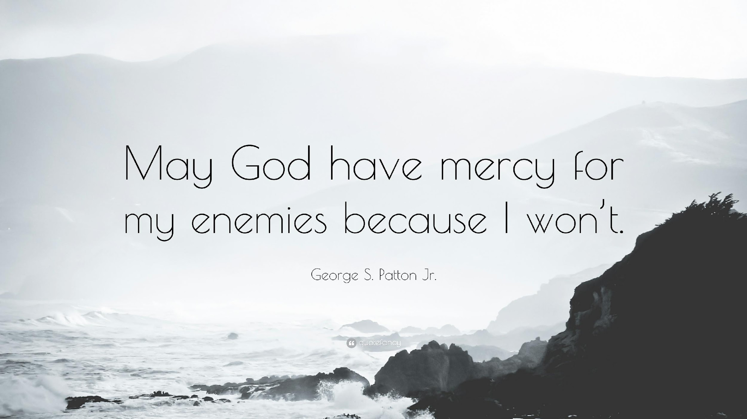
จบการบรรยาย
ตอบข้อซักถาม

